Slide 1
大阪市役所の点検・棚卸し結果
（2008年～2017年）
2018年12月
大阪市

Slide 2
目次
Ⅰ 政策の刷新（主なもの）
(1) 現役世代への重点投資
（子育て/教育） 11頁
(2) 教育改革 18頁
(3) 西成特区構想 25頁
(4) 福祉施策の再構築 38頁
(5) インフラ整備 40頁
Ⅱ 公民連携/経営形態の見直し
【民営化の取組】
(1) 地下鉄 46頁
(2) バス 58頁
(3) 水道 67頁
(4) 下水道 82頁
(5) 幼稚園・保育所 90頁
(6) ごみ（一般廃棄物） 93頁
【独立行政法人化】
(7) 病院 103頁
(8) 博物館 106頁
【公民連携の推進】
(9) ＰＦＩ・指定管理者制度の活用 113頁
(10) サウンディング型市場調査の実施 114頁
(11) 企業等との連携 115頁
(12) 天王寺公園エントランスエリア
（愛称：てんしば）・大阪城公園PMO 121頁
Ⅲ 大阪府市の連携
（1） 大阪府市統合本部・副首都推進本部 別冊 1頁
（2） 有識者を交えた府市合同の戦略会議 別冊 5頁
（3） 万博開催に向けた取組み 別冊 12頁
（4） ＩＲ実現に向けた検討 別冊 17頁
（5） Ｇ20大阪サミット開催に向けた取組み 別冊 22頁
（6） 特区制度の活用 別冊 24頁
（7） 組織・事業の一元化
① 大阪府中小企業信用保証協会／大阪市信用保証協会
別冊 37頁
② 大阪府立公衆衛生研究所／大阪市立環境科学研究所
別冊 38頁
③ 大阪府立産業技術研究所／大阪市立工業研究所
別冊 39頁
④ 府立消防学校／市立消防学校 別冊 40頁
⑤ 府営住宅／市営住宅 別冊 41頁
⑥ 府立特別支援学校／市立特別支援学校 別冊 42頁
⑦ 大阪急性期・総合医療センター／市立住吉市民病院
別冊 43頁
⑧ 大阪府立大学／大阪市立大学 別冊 44頁
⑨ 大阪産業振興機構／大阪市都市型産業振興センター
別冊 45頁
⑩ 府営港湾／市営港湾 別冊 46頁
⑪ 府立高校／市立高校 別冊 47頁
⑫ 大阪観光局の設置 別冊 48頁
（8） その他事業連携
① 都市魅力に関するイベントの開催 別冊 49頁
② 大阪府市文化振興会議・アーツカウンシル部会の設置
別冊 51頁
③ 大阪府立中之島図書館・大阪市中央公会堂の連携
別冊 52頁

Slide 3
目次
Ⅳ 行財政改革
【財政】
(1) 財政再建 126頁
(2) 財務マネジメント 136頁
【人事】
(3) 人事・給与制度 143頁
(4) 公募制度 152頁
【業務執行の刷新】
(5) サービス改善（動物園など） 157頁
(6) 区役所への権限移譲 162頁
(7) 補助金等の見直し 166頁
(8) 市民利用施設の見直し 174頁
(9) ＩＣＴの徹底活用 178頁
(10) 働き方改革 187頁
参考資料
－市役所における改革の一覧、個票 189頁
付属資料
資料1 施策・事業のゼロベースの見直し 226頁
資料2 市税の減免措置の見直し 231頁
資料3 使用料の減免措置の見直し 235頁
資料4 外郭団体との競争性のない随意契約の見直し
242頁

Slide 4
大阪市の改革取組リスト 【４象限整理表】
大阪府市が連携して実施した改革の取組み。（別冊「大阪府市の連携」に掲載)
Ｃ インフラ戦略（民営化・資産売却） １２項目
Ｄ 成長戦略 ２０項目
＜１．経営形態（地下鉄）＞
(80) 地下鉄事業の民営化
＜６．経営形態（幼稚園・保育所）＞
(86) 幼稚園・保育所の民営化
＜１．府市連携（特区制度）＞
(92) 特区制度の活用
＜５．府市連携（戦略会議）＞
(96) 大阪府市都市魅力戦略推進会議
(97) 大阪府市新大学構想会議
(98) 大阪府市エネルギー戦略会議
(99) 大阪府市医療戦略会議
(100) 大阪府市規制改革会議
＜７．府市連携（事業連携）＞
(105) 大阪府立中之島図書館・大阪市
中央公会堂の連携
(106) 府市文化振興会議・アーツカウン
シル部会の設置
(107) 都市魅力に関するイベントの開催
＜２．経営形態（バス）＞
(81) 市バス事業の黒字化
(82) バス事業の民営化
＜７．政策の刷新（インフラ整備）＞
(87) 大阪駅地下駅化
（東海道線支線地下化
事業、新駅設置事業）
(88) なにわ筋線
(89) 淀川左岸線の延伸
＜２．府市連携（万博）＞
(93) 万博開催に向けた取組み
＜３．経営形態（水道）＞
(83) 水道事業の民営化
＜３．府市連携（ＩＲ）＞
(94) ＩＲ実現に向けた検討
(108) グローバルイノベーション創出
支援拠点（うめきた）
(109) エリアマネジメント活動促進
制度の創設（うめきた）
(110) うめきた２期開発の計画づくり
(111) 御堂筋のあり方の抜本的な見直し
＜６．府市連携（組織統合）＞
(101) 大阪府立大学・大阪市立大学
(102) 大阪観光局の設置
(103) 大阪府立産業技術研究所／大阪
市立工業研究所
(104) 大阪産業振興機構／大阪市都市
型産業振興センター
＜４．経営形態（ごみ）＞
(84) 家庭系ごみ収集輸送事業の
新たな経営形態への移行
＜４．府市連携（G20大阪サミット）＞
(95) Ｇ20大阪サミット開催に向けた
取組み
＜８．府市連携（その他）＞
(90) 府営港湾／市営港湾
＜５．経営形態（下水道）＞
(85) 下水道事業の経営形態の見
直し
(91) 密集住宅市街地整備の 推進
Ａ いわゆる行政改革 ４６項目
Ｂ 社会政策のイノベーション ３３項目
＜１．財政再建＞
(1) 人件費の削減等
(2) 職員数の削減
(3) 施策・事業のゼロベースの
見直しと再構築
（市営交通料金福祉措置
（敬老パス）への利用者
負担導入 など11項目）
＜７．補助金等の見直し＞
(17) 補助金等の見直し
＜13．働き方改革＞
(33) 働き方改革
＜１．政策の刷新
（現役世代への重点投資）＞
(47) 予算にメリハリを付け、生み
出した財源を子育て・教育関
連に投資
(48) 教室への空調機設置
(49) 中学校給食の実施
(50) 塾代助成
(51) 学校教育ＩＣＴの導入
(52) 校務支援ＩＣＴの導入
(53) 公設民営学校の設置
(54) 待機児童の解消等
(55) こども医療費助成の拡充
(56) 妊婦健康診査の拡充
(57) 幼児教育無償化
(58) こどもの貧困対策
＜３．政策の刷新（西成特区構想）＞
(64) あいりん地域の環境整備
(65) あいりん地域の日雇労働者等の自
立支援
(66)単身高齢生活保護受給者の社会的
つながりづくり
(67) あいりん地域を中心とした結核対策
(68) 基礎学力アップ事業（西成まなび塾）、プレーパーク
＜８．市民利用施設の見直し＞
(18) 市民利用施設の見直し
（市民交流センターの廃止
など７項目）
(19) 市設建築物におけるファシ
リティマネジメントの推進
＜14．府市連携（統合本部）＞
(34) 大阪府市統合本部・副首都
推進本部
＜15．府市連携（組織統合）＞
(35)大阪府中小企業信用保証協会
／大阪市信用保証協会
(36) 大阪府立公衆衛生研究所／
大阪市立環境科学研究所
(37) 府立消防学校／市立消防学校
＜ ２．財務マネジメント＞
(4) 広告事業の拡充による増収
(5) 不用資産の売却
(6) 未収金回収の徹底
(7) 三セクの破たん処理
(8) 多様なＩＲの展開
＜９．経営形態（地下鉄）＞
(20) 交通局長の民間人材登用
(21) 快適なトイレへの改修
(22) 地下鉄の終発時間の延長
(23) 運賃の値下げ
(24) 地下鉄売店の運営者公募
(25) 駅ナカ事業の展開（ekimo）
＜４．政策の刷新（福祉施策の再構築）＞
(69) 特別養護老人ホーム待機者の解消
(70) 認知症高齢者等支援の充実
(71) 発達障がい者支援体制の構築
(72) 重症心身障がい児者支援の充実
(73) 福祉施策推進パイロット事業
(74) 「ごみ屋敷」対策
＜３．人事・給与制度＞
(9) 職員の政治的行為の禁止、
服務規律の厳格化
(10) 人事評価への相対評価等
の導入
(11) 給与制度改革
(12) 職員採用試験の抜本的
見直し等
＜16．府市連携（事業連携）＞
(38) 府営住宅／市営住宅
＜10．経営形態（独法化）＞
(26) 市民病院の独立行政法人化
(27) 博物館・美術館の独立行政
法人化
(39) 新公会計制度の導入
(40) 市税・使用料の減免措置の
見直し
(41) 外郭団体数の削減、
OB再就職の適正化
(42) 外郭団体との随意契約の削減
(43) 長期未着手の都市計画道路・
公園・緑地等の見直し
(44) 条例・審査基準の見直し
(45) 市政情報の見える化
（オープン市役所）
(46) 意思決定の見える化（戦略会議）
＜２．政策の刷新（教育改革）＞
(59) 校長の権限強化
(60) 教育行政基本条例・市立学校活
性化条例の制定と教育振興基本
計画の改訂
(61) 学力テスト等の結果公表
(62) 学校選択制の導入
(63) 小中学校の英語教育の充実
＜５．府市連携（組織統合）＞
(75) 大阪急性期・総合医療センター
／市立住吉市民病院
＜11．公民連携の推進＞
(28)PFI・指定管理者制度の活用
(29)サウンディング型市場調査
の実施
(30) 企業等との連携
(31) 天王寺公園エントランスエリア（愛称：てんしば）・
大阪城公園PMO
＜４．公募制度＞
(13) 区長・局長・校長の公募
＜６．府市連携（事業連携）＞
(76) 府立特別支援学校／市立特別支援
学校
(77) 府立高校／市立高校
＜５．サービス改善＞
(14) 市民目線に立ったサービス
等の改善
(15) 天王寺動物園及び天王寺
公園の課題改善
(78) 生活保護の適正実施
(79) 女性の活躍推進
＜６．区役所への権限移譲＞
(16) 区役所への権限移譲
＜12．ICTの徹底活用＞
(32) ICTの徹底活用
象限A～D、＜象限内での分類番号＞、（改革項目通し番号） ： 「大阪市役所の点検・棚卸し結果」報告書、別冊「大阪府市の連携」の該当項目の頁右肩に、整理番号として記載 例：A１(1)

Slide 5
府市改革の棚卸し
A いわゆる行政改革（大阪市）
年度 |  | 2008 | 2009 | 2010 | 2011 | 2012 | 2013 | 2014 | 2015 | 2016 | 2017 | 2018
①財政再建 |  | ●市政改革基本方針 (2006～2010) ・経費の削減、職員数の削減、市債残高の削減 など |  |  | ●なにわルネッサンス2011 ・「事務事業総点検」等に基づく点検・精査、職員数・人件費のあり方検討 など ●市改革プロジェクトチーム設置 | ●市政改革プラン(～2014) ・施策・事業のゼロベースの見直し、補助金等の見直し、市民利用施設の見直し など |  |  | ●平成27年度市政改革の基本方針 ・施策・事業のゼロベースの見直し、補助金等の見直し、市民利用施設の見直し など | ●市政改革プラン2.0(～2019) ・施策・事業の見直し、公共施設の総合的かつ計画的な管理 など
②財務マネジメント |  | ●未利用地売却促進インセンティブ制度導入 |  | ●命名権導入の開始（長居球技場） | ●広告事業推進プロジェクトチーム設置 | ●市債権回収対策室の設置
③人事・給与制度等 |  |  | ●給与カット開始 |  | ●職員採用試験の抜本的見直し開始 ●区長公募開始 ●服務規律刷新プロジェクトチーム設置 | ●職員基本条例施行 ●局長公募、校長公募開始 ●府との人事交流の拡大 ●給与カット率の拡大 | ●人事制度に相対評価を導入 |  |  | ●給与制度の総合的見直し | ●人事委員会による技能労務職相当職種民間給与調査の結果報告
④働き方改革、ICT活用 |  |  |  |  |  |  |  |  | ●「大阪市ＩＣＴ戦略」策定 ●オープンデータ専用サイトの構築 ●クルマのビッグデータ活用実証実験の実施 | ●生活保護のビッグデータ分析の実施 ●イクボス宣言の実施 ●ワーク・ライフ・バランス推進プラン策定 | ●「大阪市ＩＣＴ戦略 第２版」策定 ●テレワークの全所属モデル実施
⑤公民連携の推進 |  |  |  |  |  |  |  |  | ●大阪城公園PMO事業導入 ●天王寺公園エントランスエリア（愛称：てんしば）リニューアル |  | ●企業等との連携窓口の一元化

Slide 6
府市改革の棚卸し
A いわゆる行政改革（大阪市）
年度 |  | 2008 | 2009 | 2010 | 2011 | 2012 | 2013 | 2014 | 2015 | 2016 | 2017 | 2018
⑥経営形態(地下鉄) |  |  |  |  |  | ●交通局長民間人材登用 ●快適なトイレへの改修開始 ●売店のリニューアル開始 ●終発時間の延長開始 | ●駅ナカ事業の展開開始 | ●初乗り運賃値下げ |  |  | ●2区運賃値下げ
⑦経営形態（独法化） |  | ●市民病院改革プラン策定(2009～2011) | ●市民病院が地方公営企業法全部適用へ移行 |  |  |  |  | ●（地独）大阪市民病院機構の設立 |  | ●大阪市ミュージアムビジョンの策定 ●「地方独立行政法人化に向けた基本プラン」の策定 | ●博物館にかかる独立行政法人設立に向けた具体的準備業務に着手
⑧府市連携 | 統合本部 |  |  |  | ●大阪府市統合本部を設置 |  | ●特別区設置協議会を設置 ●大都市局を共同設置 |  | ●副首都推進本部を設置 | ●副首都推進局を共同設置 ●「副首都ビジョン」を取りまとめ | ●大都市制度(特別区設置)協議会を設置
 | 組織統合 |  |  |  |  |  |  | ●府市の信用保証協会が合併し、大阪信用保証協会に ●府市消防学校の一体的運用 |  |  | ●府市の地方衛生研究所を統合し、(地独)大阪健康安全基盤研究所を設立
 | 事業連携 |  |  |  |  |  |  |  | ●大阪市内の府営住宅を大阪市に移管開始
⑨その他 |  |  |  |  | ●「庁内会議のオープン化」開始 | ●区ＣＭ制度を導入 ●区長の予算編成権の強化 ●モデル施設におけるサービス向上の取組開始 ●「市民の声の見える化」開始 | ●「公金支出情報の公表」開始 ●「施策プロセスの見える化」本格運用開始 |  | ●新公会計制度の運用開始

Slide 7
府市改革の棚卸し
B 社会政策のイノベーション（大阪市）
年度 |  | 2008 | 2009 | 2010 | 2011 | 2012 | 2013 | 2014 | 2015 | 2016 | 2017 | 2018
政策刷新 | 1.現役世代への重点投資 | ●こども医療費助成・入通院を小学校修了まで拡充 |  |  |  | ●こども医療費助成・通院を中学校修了まで拡充 ●妊婦健康診査・標準項目実質無料化 | ●塾代助成事業・全市実施 ●小中学校の普通教室への空調機等設置・全中学校に設置 | ●待機児童解消の取組み・小規模事業保育実施 ●中学校給食事業・全員喫食導入(デリバリー) | ●こども医療費助成・小学校修了まで所得制限撤廃 ●学校教育ICT活用事業・全小中学校にタブレット整備 | ●幼児教育無償化・5歳児の無償化を実施 ●子どもの生活に関する実態調査 ●小中学校の普通教室への空調機等設置・全小学校に設置 ●中学校給食事業・学校調理方式へ順次切替開始 | ●幼児教育無償化・4歳児まで無償化を拡充 ●こども医療費助成・入通院を高校修了まで拡充 ●待機児童解消の取組み・特別対策実施 ●全普通教室で電子教材等提示用機器などを使った授業展開 | ●こども貧困対策関連事業・本格的な取組みを実施 ●公設民営学校設置・2019年4月開校に向けた準備
 | 2.教育改革 |  |  | ●教育振興基本計画策定 |  | ●教育行政基本条例・学校活性化条例を制定 ●教育振興基本計画(1次改訂) | ●校長公募の実施 ●校長権限強化 |  | ●教育振興基本計画(延長) ●学校選択制23区で導入 | ●教育振興基本計画(2次改訂) |  | ●全小学校低学年からの英語教育の実施 ●校長裁量拡大特例校の設置 ●学校選択制全区で導入
 | 3.西成特区構想 |  |  |  |  |  |  | ●プレーパーク事業(適地調査)の実施 ●あいりん地域を中心とする環境整備の取組み | ●プレーパーク事業の(モデル)実施 | ●プレーパーク事業(トライアル)の実施 | ●西成区こども生活・まなびサポートの事業実施 | ●プレーパーク事業(本格)の実施
 | 4.福祉施策の再構築 |  |  |  |  |  | ●発達障がい者支援室を設置 ●福祉施策推進パイロット事業の実施 ●重症心身障がい児者等医療型短期入所事業の開始 |  |  | ●認知症初期集中支援チームを全区に設置
府市連携 | 5.組織統合 |  |  |  |  | ●府市の病院統合関連議案可決 |  |  |  |  |  | ●大阪府市共同住吉母子医療センター開院
 | 6.事業連携 |  |  |  |  |  | ●府立・市立高等学校再編整備計画を策定 |  |  | ●特別支援学校を府へ移管 |  | ●府立・市立高等学校再編整備計画を策定
その他 |  |  | ●推進チームを設置 | ●総合就職サポート事業を3区でモデル実施 | ●総合就職サポート事業を全区で実施 | ●全区に不正受給調査専任チームを設置 | ●生活保護受給者等就労自立促進事業の実施 | ●女性の活躍促進アクションプラン策定 ●女性活躍リーディングカンパニー認証制度の実施 | ●大阪女性きらめき応援会議設置 | ●若者・女性の就労等トータルサポート事業 ●女性チャレンジ応援拠点開設 | ●適正受診支援の体制強化(全区に専門職配置) ●女性活躍施策検討プロジェクトチーム設置 ●市長への施策提言 | ●市長と企業トップによる宣言リレー等の実施
(子育て関連)
(教育関連)
(生活保護適正化)
(女性活躍促進)

Slide 8
C インフラ戦略（大阪市）
府市改革の棚卸し
年度 |  | 2008 | 2009 | 2010 | 2011 | 2012 | 2013 | 2014 | 2015 | 2016 | 2017 | 2018
経営形態 | 1.地下鉄 |  |  |  | ●地下鉄民営化・成長戦略ＰＴ設置 |  |  |  |  | ●交通事業の設置条例の廃止条例案可決 | ●準備会社設立 | ●地下鉄新会社による営業開始
 | 2. バス |  |  |  | ●バス改革・持続戦略PT設置 | ●赤バス廃止 |  | ●バス路線見直し | ●バス路線見直し | ●交通事業の設置条例の廃止条例案可決 |  | ●大阪シティバス（株）による営業開始
 | 3. 水道 | ●コンセッション型指定管理者制度による府用水供給事業の受託提案 | ●府との協議中止 |  | ●大阪広域水道企業団との統合協議開始 |  | ●企業団との統合議案否決 ●上下分離による民営化の方向性決定（市戦略会議） |  |  | ●運営権制度の活用条例案廃案（審議未了）
 | 4. ごみ |  |  |  | ●職員の退職不補充により民間委託化拡大 | ●焼却工場の整備・配置計画策定 |  |  | ●大阪市・八尾市・松原市環境施設組合事業開始 |  | ●「家庭ごみ収集輸送事業改革プラン」策定
 | 5. 下水道 |  |  |  |  |  | ●外郭団体を暫定活用して包括委託実施（西部方面） | ●委託範囲を市内全域に拡大 |  | ●新会社（クリアウォーターOSAKA（株））設立 | ●クリアウォーターOSAKA（株）への包括委託実施
 | 6. 幼稚園・ 保育所 |  |  |  |  | ●「市立幼稚園民営化計画（案）の基本的な考え方」公表 ●「公立保育所新再編整備計画（案）」公表 |  | ●幼稚園１園の廃園 | ●幼稚園３園の廃園 ●保育所10園の民間移管 | ●幼稚園１園の民間移管 ●保育所１園の休止 ●保育所５園の民間移管 | ●保育所６園の民間移管
政策刷新 | 7. インフラ整備 |  |  |  |  |  |  |  | ●うめきた新駅工事着手 |  | ●淀川左岸線延伸部事業化 ●なにわ筋線環境アセス
府市連携 | 8. その他 |  |  |  |  |  |  |  |  | ●府市の港湾及び海岸の管理に係る連携協約締結
その他 |  |  |  |  |  | ●「密集住宅市街地整備推進プロジェクトチーム」設置 |  | ●「大阪市密集住宅市街地重点整備プログラム」策定

Slide 9
府市改革の棚卸し
D 成長戦略（大阪市）
年度 |  | 2008 | 2009 | 2010 | 2011 | 2012 | 2013 | 2014 | 2015 | 2016 | 2017 | 2018
府市連携 | 1.特区制度 |  |  |  | ●国際戦略総合特区地域指定 | ●地方税ゼロ特区税制創設 |  | ●国家戦略特区区域指定 ●先進医療審査の迅速化 ●雇用労働センター設置 | ●特区民泊 | ●法人税を東アジア並にする成長特区税制創設 ●外国人家事支援人材の受入
 | 2.万博 |  |  |  |  |  |  | ●万博誘致の表明 | ●万博誘致構想検討会設置 | ●万博誘致委員会準備会設立 ●万博誘致委員会設立 | ●万博立候補 ●BIE総会、現地視察 | ●BIE総会 ●万博開催地決定
 | 3.IR |  |  |  |  | ●首相に早期法制化を提案 | ●府市IR立地準備会議設置 | ●夢洲をIR候補地として提示 ●夢洲まちづくり構想検討会設置 |  | ●IR推進会議設置 | ●夢洲まちづくり構想策定 ●IR基本案の中間骨子とりまとめ
 | 4.G20 |  |  |  |  |  |  |  |  |  | ●G20府市共同開催決定 | ●G20推進本部設置
 | 5.戦略会議 |  |  |  | ●都市魅力・エネルギー戦略会議を設置 | ●新大学構想会議を設置 | ●医療戦略、規制改革会議を設置
 | 6.組織統合 |  |  |  |  |  | ●府市で新大学ビジョン策定 ●大阪観光局を創設 |  |  |  | ●府市の大学法人統合関連議案可決 ●(地独)産業技術研究所設立
 | 7.事業連携 |  | ●水都大阪 |  | ●大阪マラソン開催 | ●都市魅力創造戦略策定 | ●光の饗宴開催 ●アーツカウンシル部会を設置 | ●中之島図書館、中央公会堂の連携 |  | ●都市魅力創造戦略2020策定
その他 |  |  |  |  |  |  | ●「大阪イノベーションハブ(OIH)」を開設 ●「大阪版BID制度検討会」設立 ●地区計画及び御堂筋デザインガイドライン策定 | ●ベンチャー企業創出を支えるファンドへの出資 ●エリアマネジメント活動促進条例施行 ●（一社）グランフロント大阪TMOを都市再生推進法人に指定 ●2期区域まちづくりの方針決定 | ●うめきた先行開発区域にて大阪版BID制度適用開始 | ●うめきた2期区域の地区計画などの都市計画決定・変更 | ●うめきた2期開発事業者募集（2次募集） | ●うめきた2期開発事業者決定

Slide 10
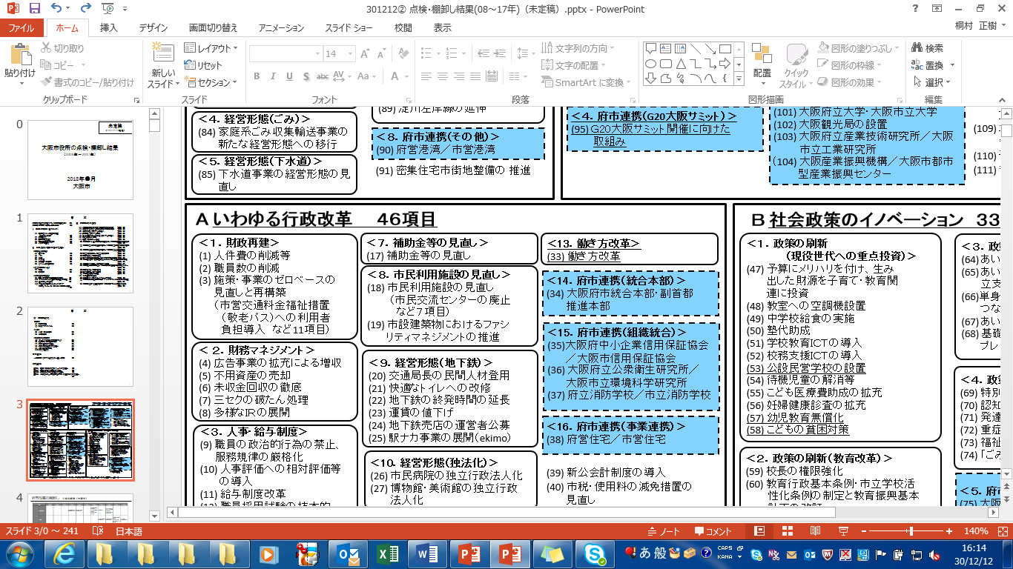
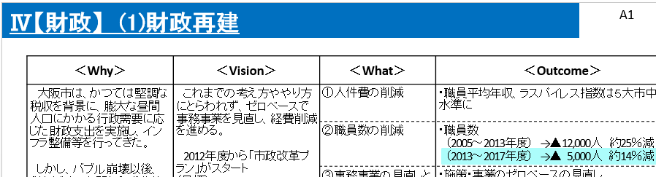
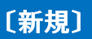
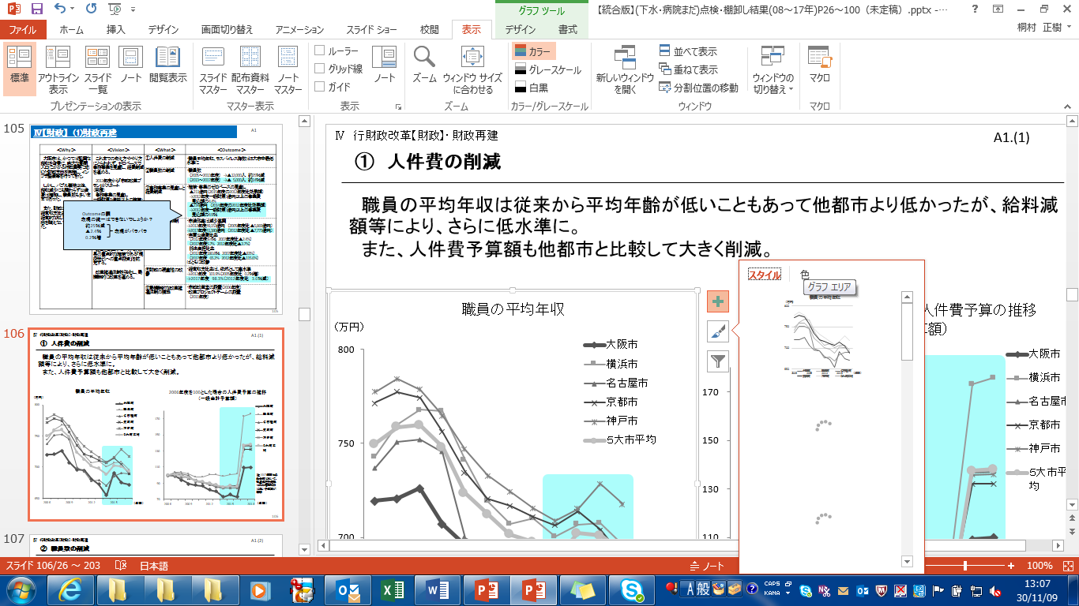

◆資料に記載の記号・番号の見方◆
・４つの分類
Ａ いわゆる行政改革
Ｂ 社会政策のｲﾉﾍﾞｰｼｮﾝ
Ｃ インフラ戦略
Ｄ 成長戦略
・＜＞内
本書での各章の分類
・（ ）内
市役所の改革項目通し番号
↓ 各項目のトップページ
・新規項目の場合は項目名のあとに と記載
・重要な更新箇所には網掛け
↓ 各項目の説明ページ
・既存項目でページを追加している
場合は と記載

Slide 11
Ⅰ 政策の刷新（主なもの）
（１）現役世代への重点投資
（子育て/教育）
（２）教育改革
（３）西成特区構想
（４）福祉施策の再構築
（５）インフラ整備

Slide 12
Ⅰ（1）現役世代への重点投資（子育て/教育）
B1
＜Why＞ | ＜Vision＞ | ＜What＞ | ＜Outcome＞
・子育てや教育、就労などに関して、現役世代が能力を十分に発揮し、活躍できる環境を整えるため、安心して子育てができ、働くことができる環境が必要。 | ・子育てや教育など現役世代を支援するための施策に対し予算を重点投資。現役世代への支援により、大阪の活力を生み出すことで、高齢世代を支えるといった流れを作る。 ・市政改革プランに基づき、ムダを徹底的に排除し、成果重視で施策も見直し、スリムな行財政運営にして、現役世代への重点投資など大きな政策転換を行う。 ・将来を担うこどもたちの個性や才能を伸ばし、さらにはグローバル（国際的）な舞台に挑戦し活躍できるような人材を育成。 | ・こども、教育の分野を中心に施策・事業を展開（①） 【主な施策（②）】 子育て （拡充） a 妊婦健康診査の拡充 bこども医療費助成の拡充、 c 待機児童の解消（区役所・市役所庁舎内への保育施設設置や送迎バスなどの特別対策を実施など） （新規） d 学校外教育における塾 代助成事業の実施 e 幼児教育の無償化 f こどもの貧困対策 教育 a 普通教室の空調機設置 b 中学校給食の実施 c 学校教育・校務支援ＩＣＴ の導入 d 校長経営戦略等の実施 | ・現役世代への重点投資として、こども・教育の分野において予算の重点配分 ・重点投資額 2011年度予算 67億円 ↓ 2014年度予算 270億円 ↓ 2018年度予算 537億円

Slide 13
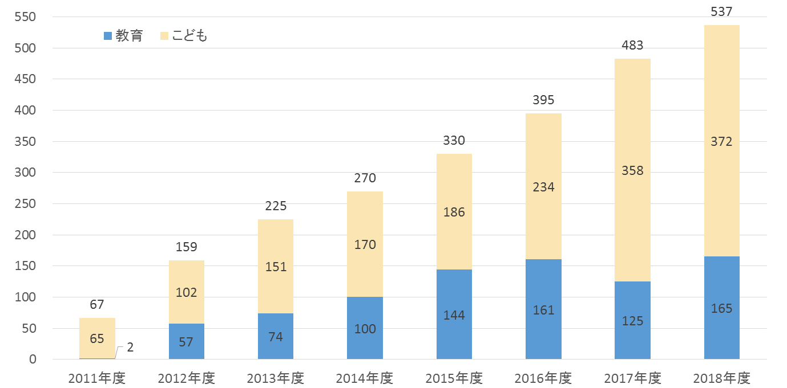
Ⅳ 政策の刷新・現役世代の重点投資（子育て・教育）
B1.(47)～(58)
① こども・教育の分野への予算の重点配分（予算推移）
・現役世代への重点投資として、こども・教育の分野において予算の重点配分
重点投資の額：2011年度予算 67億円 ⇒ 2018年度予算 537億円
〇 「現役世代への重点投資」（こども・教育）の予算推移
（億円）
全体（一般会計・当初予算）に占める割合（‰）
3.9‰
9.5‰
13.5‰
16‰
19.1‰
23.9‰
27.4‰
30.2‰

Slide 14
Ⅳ 政策の刷新・現役世代の重点投資（子育て・教育）
主な取組み
B1.(47)～(58)
② こども・教育の分野への予算の重点配分（主な事業）
 |  |  | 2011年度 | 2012年度 | 2013年度 | 2014年度 | 2015年度 | 2016年度 | 2017年度 | 2018年度
現役世代への重点投資 |  |  | 67 | 159 | 225 | 270 | 330 | 395 | 483 | 537
 | こども |  | 65 | 102 | 151 | 170 | 186 | 234 | 358 | 372
 |  | 妊婦健康診査 | 13 | 22 | 22 | 23 | 23 | 22 | 23 | 24
 |  | こども医療費助成 | 35 | 51 | 77 | 73 | 74 | 77 | 82 | 88
 |  | 待機児童解消の 取組み | 17 | 28 | 42 | 57 | 70 | 84 | 171 | 171
 |  | 塾代助成事業 |  | 1 | 10 | 17 | 19 | 26 | 25 | 25
 |  | 幼児教育の無償化 |  |  |  |  |  | 25 | 55 | 57
 |  | こどもの貧困対策 関連事業 |  |  |  |  |  |  | 2 | 7
 | 教育 |  | 2 | 57 | 74 | 100 | 144 | 161 | 125 | 165
 |  | 小中学校の普通教室への空調機等設置 | 1 | 28 | 25 | 39 | 38 | 39
 |  | 中学校給食事業 | 1 | 21 | 15 | 18 | 22 | 26 | 35 | 63
 |  | 学校教育ICT活用 事業等 |  | 8 | 15 | 16 | 45 | 47 | 39 | 49
 |  | 校長戦略予算等 |  |  | 19 | 26.9 | 38.9 | 48.9 | 50.9 | 34
 |  | 公設民営学校(国際バカロレア等)の設置 |  |  |  | 0.1 | 0.1 | 0.1 | 0.1 | 11
 |  | 児童生徒の急増に伴う教育環境改善 |  |  |  |  |  |  |  | 8
標準項目
実質無料化
通院を中学校
修了まで拡充
小学校修了まで所得
制限撤廃
入・通院を高校修了まで拡充
公募制を
導入
小規模事業保育実施
賃料補助制度を創設
保育所等整備補助対象の拡大
特別対策
を実施
全市実施
助成対象者を拡大
5歳児の無償化を実施
4歳児まで
無償化を拡充等
先行的な
取組を実施
本格的な
取組を実施
全中学校に設置
全小学校に設置
家庭弁当との選択制
(デリバリー)
全員喫食
導入
(デリバリー)
学校調理
方式へ順次
切替開始
全小中学校にタブレット
整備
校長経営戦略予算創設
区担当教育次長執行枠を設置
2019年4月開校に向けた準備
実施設計
増築工事

Slide 15
Ⅳ 政策の刷新・現役世代の重点投資（子育て・教育）
B1.(47)～(58)
③ 新規・拡充した施策・事業の概要
こども・子育て①
新規・ 拡充 | 項 目 | 以前の状況 | 現在の主な取組み
 |  |  | 前回棚卸し時点（2014.9） | 今回棚卸し時点（2018.3）
拡充 | a 妊婦健康 診査 | 妊婦1人当たり公費負担額57,540円（全国最低水準） （2011予算：13億円） | 2012年度～：国の示す標準検査項目の実質無料化（妊婦1人当たり公費負担額99,810円） （2014予算：23億円） | 2016年度～：国の示す標準検査項目について実施時期の目安を改定（妊婦1人当たり公費負担額100,930円） 2017年度～：産婦健康診査開始 （2018予算：24億円）
拡充 | b こども医療 費助成 | 通院について、小学校就学前（6歳）まで （2011予算：35億円） | 2012年11月～：通院を中学校修了まで拡充 （2014予算：73億円） | 2017年11月～：入・通院を高校修了まで拡充 （2018予算：88億円）
拡充 | c 待機児童 解消 | 待機児童数664人 【2012年4月時点】 （2011予算：17億円） | 待機児童数224人（2014年4月） （2014予算：57億円） | 待機児童数325人【2017年4月時点】 2017年度は、従来の取組みに加え、市民のニーズにきめ細かに対応するため、従来の手法にとらわれない特別対策などを実施 《特別対策》 ①区役所・市役所本庁舎に保育施設 開設 ②保育送迎バス事業の実施 ③保育所用地へ提供した土地所有者へ の固定資産税等相当額補助 ④保育所等整備補助金の増額 など （2018予算：171億円）
新規 | d 塾代助成 事業 | 学校外教育における子育て世帯の経済的負担 （2011予算：－） | 2013年12月～：全市展開 （2014予算：17億円） | 2015年10月～：所得要件の緩和による対象者の拡大 （2018予算：25億円）

Slide 16
Ⅳ 政策の刷新・現役世代の重点投資（子育て・教育）
追加
B1.(47)～(58)
③ 新規・拡充した施策・事業の概要
こども・子育て②
新規・ 拡充 | 項 目 | 以前の状況 | 現在の主な取組み
 |  |  | 前回棚卸し時点（2014.9） | 今回棚卸し時点（2018.3）
新規 | e 幼児教育 無償化 | 幼児教育費は各家庭負担 （2011予算：－） |  | 2016年4月～：5歳児の幼児教育無償化を開始 2017年4月～：5歳児に加え、4歳児にも対象を拡大。一定の条件を満たす認可外保育施設のこどもも新たに対象 （2018予算：57億円）
新規 | f こどもの貧困 対策 | 教育や福祉等の分野における事業として、それぞれ実施 （2011予算：－） |  | 2016年2月：大阪市こどもの貧困対策推進本部を立ち上げ 2016年6月～7月：「子どもの生活に関する実態調査」を実施（2017年3月調査報告書公表） 2017年度～：調査の速報値（2016年9月公表）から見えた顕著な課題に対して、実効性のある取組みを先行実施 （2017予算：2億円） 2018年3月：「大阪市こどもの貧困対策推進計画」を策定 2018年度～：実態調査の詳細な分析結果及び先行実施した施策を検証し、有効性があると認められる取組みを本格実施 （2018予算：7億円）

Slide 17
Ⅳ 政策の刷新・現役世代の重点投資（子育て・教育）
B1.(47)～(58)
③ 新規・拡充した施策・事業の概要
教 育 ①
新規・ 拡充 | 項 目 | 以前の状況 | 現在の主な取組み
 |  |  | 前回棚卸し時点（2014.9） | 今回棚卸し時点（2018.3）
拡充 | a 普通教室の 空調機設置 | 2011予算：1億円 | 2013年度末で全中学校普通教室へ空調機設置 （2014予算：39億円） | 2016年度末：全小学校普通教室等へ空調機設置 設置後は、夏休み短縮などにより年間40時間程度の授業時間数確保 （2016年度末で事業終了）
拡充 | b 中学校給食 | 家庭弁当との選択制のための設備投資 （2011予算：1億円） | 市内全128中学校で給食の全員喫食導入（デリバリー方式、うち112校が新1年生から段階的導入） （2014予算：18億円） | 2016年度から、市内全中学校において学校調理方式（親子方式、自校調理方式）へ本格移行することとし、順次移行 ［2018年8月時点：計63校で提供］ （2018予算：63億円）
新規 | c 学校教育・ 校務支援 ＩＣＴ等 | 2011予算：－ | 2012年度よりモデル校においてICT環境などを整備。2015年度までに学習用タブレット端末を全小中学校(モデル校除く）に1校当たり40台を貸し出し、教員一人1台パソコン など （2014予算：16億円） | 2016年度～：全小中学校でタブレット端末等を活用した授業 2017年度～：全普通教室で電子教材等提示用機器や授業用ノートパソコンを使った授業展開 （2018予算：49億円）
新規 | d 校長経営 戦略支援 予算等 | 2011予算：－ | 2013年度～：校長経営戦略予算、がんばる先生支援、英語イノベーション事業等を実施。 （2014予算：27億円） | 2016年度：校長経営戦略予算に、区担当教育次長執行枠を設置 （2018予算：34億円）

Slide 18
Ⅳ 政策の刷新・現役世代の重点投資（子育て・教育）
追加
B1.(47)～(58)
③ 新規・拡充した施策・事業の概要
教 育 ②
新規・ 拡充 | 項 目 | 以前の状況 | 現在の主な取組み
 |  |  | 前回棚卸し時点（2014.9） | 今回棚卸し時点（2018.3）
新規 | e 公設民営学 校（国際バカ ロレア等）の 設置 | 2011予算：－ |  | グローバル人材の育成を目的に、全国初の公設民営の中高一貫教育校として、 2019年4月に「大阪市立水都国際中学校・高等学校」を住之江区で開校 2018年度は、校舎等の増改築工事の実施 、「国際バカロレアコース」の導入に向けた準備 （2018予算：11億円）
新規 | f 児童生徒の 急増に伴う教 育環境改善 | 6年間の児童数推計をもとに計画的な校舎増築を実施 2011予算：－ |  | 2017年5月に設置したプロジェクトチームの議論を踏まえ、北区、西区、中央区の 小学校において、教室不足（163教室）が見込まれる学校の校舎の増築等の実施 ・2018年度は、不足教室の解消のため、実施設計（2校）、増築工事（6校、39教室）を実施 （2018予算：8億円）

Slide 19
Ⅰ（2）教育改革
B2
＜Why＞ | ＜Vision＞ | ＜What＞ | ＜Outcome＞
・小中学生の学力・体力が全国最低レベル ・市民や首長の意向が教育方針に反映されない仕組みになっていた | ・市会・市長・教育委員会が緊密に連携 し、教育行政をマネジメント ・教育内容、教育関係の仕組みを刷新する。 ・2013～2016年度の４年間で「カリキュラム改革」「グローバル改革」「マネジメント改革」「ガバナンス改革」「学校サポート改革」の５つの柱で改革する。 ・2017～2020年度の４年間で、５つの改革によって構築した教育制度の基盤を堅持しながら、「成果と課題の見える化」「改革のさらなる浸透」「支援の重点化」を施策実施の基本となる視点とし、教育改革の浸透を図る。 | 2012年度以降、順次以下の取組みを進めている（１） Ⅰ教育行政の制度改革 ・教育行政基本条例、大阪市立学校活性化条例制定 ・市長と教育委員の協議の場設置（総合教育会議の先取り） ・総合教育会議の設置（2015） ・分権型教育行政への転換（2015） Ⅱ学校運営の制度改革 ・校長公募の実施、副校長のモデル配置、予算・人事の校長裁量の強化 ・学校選択制の実施、学校協議会の設置 ・大阪市小学校学力経年調査の実施（2016） Ⅲ教育実践のイノベーション ・幼稚園・保育所に共通の就学前教育カリキュラムの作成、小学校低学年からの英語指導、学校教育へのICT活用 ・小・中学校の普通教室に空調機を段階的に設置、中学校給食の実施、教員個人やグループの主体的な研究活動の支援、校務の効率化に向けたICT活用、学習サポーターの配置、生活指導支援員の配置 など ・学校力ＵＰ支援事業・民間事業者を活用した課外授業 など 上記にかかる予算の推移（２） 主な改革の概要（３） | ・首長意向の反映（総合教育会議による、教育目標とその達成のための施策設定）及び教育内容と仕組みの改革が進んでいる。 ・保護者や地域住民の学校運営への参画が促進している。 ・小中学校の学力が全国平均にはまだ及ばないものの、概ね上向いている。 ※ 全国学力・学習状況調査 （④） ・中学校卒業段階で英検3級程度以上の英語力を有する生徒の割合が52.2%となった。（2017年度） ・強力な発信により、国の教育改革にも影響を与えた。 ・分権型教育行政への転換により、学校の実情に応じたサポートに繋げている。

Slide 20
Ⅳ 政策の刷新・現役世代の重点投資（子育て・教育）
B2.(59)～(63)
① 主な取組経過
 | 2012 | 2013 | 2014 | 2015 | 2016 | 2017 | 現状と課題
教 育 行 政 |  |  |  |  |  |  | ・総合教育会議 2015年 2回 2016年 8回 2017年 3回 （2018.3月時点） ・保護者区民等参画のための会議や区教育行政連絡会議を開催。
小 学 校 ・ 中 学 校 |  |  |  |  |  |  | ・学校選択制全区で導入（2018年度） ・大阪市小学校学力経年調査 全小学校3～6年対象で実施。結果の経年分析や小中連携に係るシステム構築が必要。
 |  |  |  |  |  |  | ①全小中学校普通教室に設置完了 ②2019年度2学期までに学校調理方式へ移行 ③全小中学校でＩＣＴ学習環境を活用した授業を展開 ④2018年度から全校実施予定 ⑤2019年4月開校予定 ⑥2017年度大阪市図書標準達成 ⑦2017年度全市展開 ⑧継続して課題のある学校への重点支援
【Ⅰ.教育行政の制度改革】
教育行政基本条例
学校活性化条例
大阪市教育振興基本計画（1次改訂：2013.3／延長：2016.3／2次改訂2017.3）
市長と教育
委員の協議
総合教育会議
分権型教育行政への転換
【Ⅱ.学校運営の制度改革】
校長のマネジメントの強化（校長の公募、副校長の配置、校長経営戦略支援予算等）
学校協議会の設置
学校選択制
大阪市小学校学力経年調査の実施
【Ⅲ.教育実践のイノベーション】
①空調機の設置
中学校給食の導入（デリバリー方式による全員喫食を全学年に拡大）
②中学校給食の充実（学校調理方式への移行）
③ＩＣＴ活用（学校教育、校務効率化）、電子教材活用
④小学校低学年からの英語教育の実施
⑤公設民営の手法による中高一貫教育校の設置
⑥図書館の活用推進
⑦民間事業者を活用した課外授業
⑧学校力ＵＰ支援

Slide 21
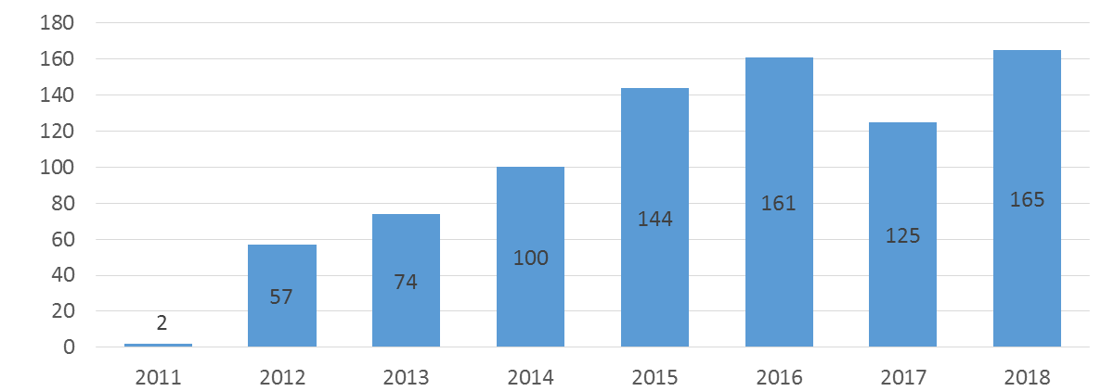
Ⅳ 政策の刷新・現役世代の重点投資（子育て・教育）
B2.(59)～(63)
② 教育予算の推移
■『現役世代への重点投資』において、教育関連事業に投資を実施
【教育関連事業予算の推移（事業費のみ）】
（億円）
◆主な内訳（億円）
（年度）
Ⅱ. 学校経営の 制度改革 | 校長経営戦略支援予算等 |  |  | 5 | 8 | 9 | 10 | 10 | 10
 | 小学校学力経年調査 |  |  |  |  |  | 2 | 3 | 3
Ⅲ. 教育実践の イノベーション | 空調機設置 | 1 | 28 | 25 | 39 | 38 | 39 | 0 | 0
 | 中学校給食 | 1 | 21 | 15 | 18 | 22 | 26 | 35 | 63
 | 学校教育・校務支援ICTなど |  | 8 | 15 | 16 | 45 | 47 | 39 | 49
 | 英語イノベーション |  |  | 6 | 6 | 6 | 6 | 6 | 7
 | 図書館活用推進 |  |  |  |  | 3 | 4 | 3 | 2
 | 公設民営の手法による中高一貫教育校の設置 |  |  |  | 0.1 | 0.1 | 0.1 | 0.1 | 11
 | 児童生徒の急増に伴う教育環境改善 |  |  |  |  |  |  |  | 8
 | その他（課外授業支援等） |  |  | 8 | 12.9 | 20.9 | 26.9 | 28.9 | 12

Slide 22
Ⅳ 政策の刷新・現役世代の重点投資（子育て・教育）
B2.(59)～(63)
③ 主な改革の概要（１／３）
 | 改革以前 | ２０１４．９ （前回棚卸し時点） | ２０１８．3 （今回棚卸し時点） | 取組みの達成状況と 今後の課題
Ⅰ. 教育行政の制度改革 | 理念的な教育振興基本計画 | 2013年3月 ・教育２条例の教育改革の方向性を踏まえた具体的な教育振興基本計画へ改訂 | 2017年3月 ・総合教育会議（市長と教育委員の協議）を経て、教育振興基本計画を改訂 | ・首長意向の反映（総合教育会議による、教育目標とその達成のための施策設定）及び教育内容と仕組みの改革が進んでいる ・総合教育会議 2015年:2回、2016年:8回 2017年:3回（2018.3月時点）
 | 状況が異なる430以上の小中学校を一つの教育委員会がマネジメントするには限界がある | ― | 2015年度～ ・分権型教育行政への転換 （保護者区民等参画のための会議や区教育行政連絡会議を開催） 2016年度～ ・区担当教育次長執行枠の設置 | ・分権型教育行政への転換により、学校の実情に応じたサポートに繋げている
Ⅱ. 学校運営の制度改革 | 校長のリーダーシップによる組織マネジメントの未確立 | 2013年度～ ・校長公募実施、副校長モデル配置、 校長権限強化（予算・人事） | 2015年度～ ・副校長、教頭補佐（首席）、教頭補助の配置 | 2018年度～ ・主務教諭の配置 ・校長裁量拡大特例校の設置
 | 学校運営に保護者・地域住民が参画する仕組みの未整備 | 2013・2014年度～ ・学力テストの学校別結果公表、学校選択制12区で導入、全学校で学校協議会設置 | 2015年度～ ・学校選択制23区で導入 | 2018年度～ ・学校選択制全区で導入
 | 客観的なデータに基づく施策の展開 | ― | 2016年度～ ・大阪市小学校学力経年調査の実施（全小学校3～6年対象で実施） | ・結果の経年分析や小中連携に係るシステム構築を行った。 ・結果を活用し、学力向上の取組改善の推進。

Slide 23
Ⅳ 政策の刷新・現役世代の重点投資（子育て・教育）
B2.(59)～(63)
③ 主な改革の概要（２／３）
 | 改革以前 | ２０１４．９ （前回棚卸し時点） | ２０１８．３ （今回棚卸し時点） | 取組みの達成状況と 今後の課題
Ⅲ. 教育実践のイノベーション | （カリキュラム） 全国学力テストの全ての項目で平均正答率が全国より低い、など多くの課題 | 【学校教育ICT】 2012年度～ ・モデル校においてICT環境などを整備。 | 2015年度～ ・全小・中学校にタブレット端末等の機器を整備 ・ICT活用授業のスタンダードモデルを作成 ・校内ＬＡＮの再構築のための設計・工事 | ・各学校40台整備完了 ・全小中学校でＩＣＴ学習環境を活用した授業を展開 ・学習環境の整備（2019年度LAN再構築完了予定）
 |  | 【英語イノベーション】 2013年度～ ・全小中学校にネイティブスピーカーを配置、小学校重点校（19校）で小１から音声指導 | ・小学校低学年からの英語教育を段階的に実施 | ・2018年度から全校で実施
 | （教育環境） 中学校給食と家庭弁当との選択制 など | 【中学校給食】 2014年4月～ ・市内全128中学校で給食の全員喫食導入（うち112校が新1年生から段階的導入、デリバリ―方式） | 2016年度～ ・市内全中学校において学校調理方式（親子方式、自校調理方式）へ本格移行することとし、順次移行 | ・2018年3月末時点 49%移行済（63校／128校中） ・2019年度2学期までに全校で実施
 |  | 【空調機設置】 2013年度末 ・全中学校普通教室等へ空調機設 | 2016年度末 ・全小学校普通教室等へ空調機設置 | ・全小中学校への整備完了 （設置後、夏休み短縮などにより年間40時間程度の授業時間数確保）
 |  | 【校務支援ICT】 2014年度 ・校務支援システムの全校稼働 | ・指導要録等の電子保存開始 | ・教員一人1台パソコン、システムによる出欠管理や成績管理 ・校務効率化（管理職 小414.6時間、中380.8時間）

Slide 24
Ⅳ 政策の刷新・現役世代の重点投資（子育て・教育）
B2.(59)～(63)
③ 主な改革の概要（３／３）
 | 改革以前 | ２０１４．９ （前回棚卸し時点） | ２０１８．３ （今回棚卸し時点） | 取組みの達成状況と 今後の課題
Ⅲ. 教育実践のイノベーション | （教育環境） 中学校給食と家庭弁当との選択制 など | 【学校図書館活用推進事業】 ― | 2015～2017年度 ・学校図書館に必要な図書を整備 | ・2017年度に全小中学校で大阪市図書標準達成 ・開館回数を増加させるなど学校図書館を活用した調べ学習や読書活動の活性化を進めていく
 | （教育活動） 全市一律の施策 | 【民間事業者を活用した課外授業支援】 ― | 2015年度～ ・モデル実施 2017年度 ・全市展開 | ・引き続き全市において実施
 |  | 【学校力UP支援】 ― | 2017年度～ ・継続して課題のある学校への重点支援 | ・学校力ＵＰコラボレーターを活用し、学力等の課題解消をめざす
 |  | 【公設民営の手法による中高一貫教育校の設置】 ― | 2017年度 ・学校設置の関連条例が市会で可決・成立、管理運営を行う指定管理法人の指定議決 ・学校名を大阪市立水都国際中学校・高等学校に決定 | ・2019年4月開校予定 ・国際バカロレア認定に向けての取組
 |  | 【児童生徒の急増に伴う教育環境改善】 ― | 2018年度～ 2017年5月に設置したプロジェクトチームの議論を踏まえ、北区、西区、中央区の小学校において、教室不足（163教室）が見込まれる学校の校舎の増築等の実施 | ・６年間の児童数推計とともに中長期的な児童数推計を一定の目安として今後の施設整備を進めていく

Slide 25
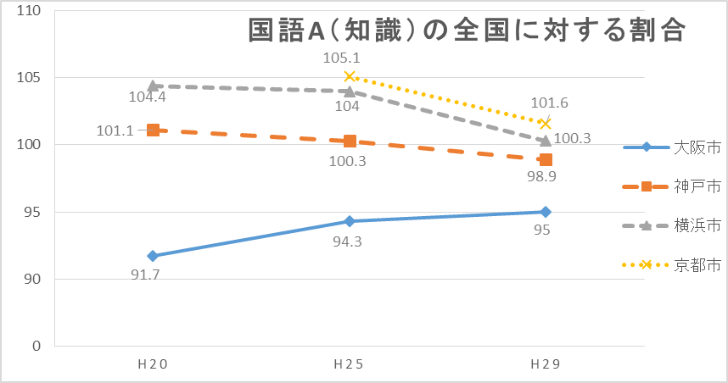
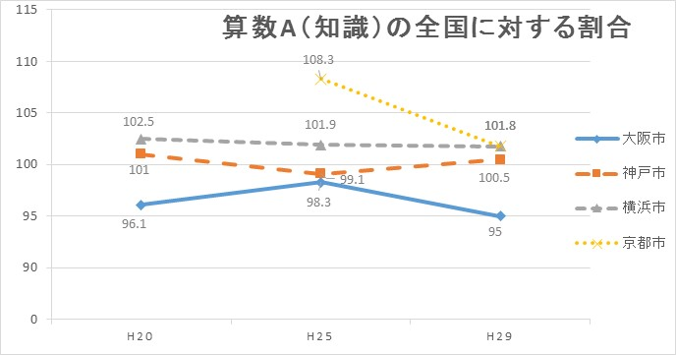
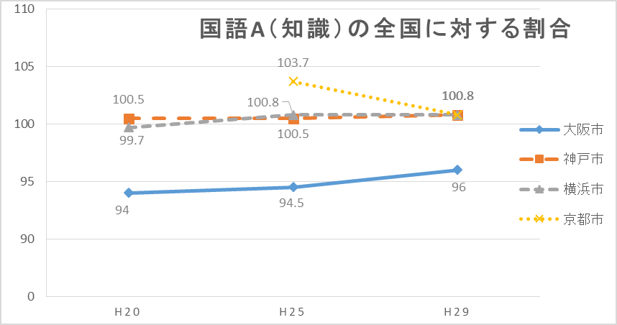
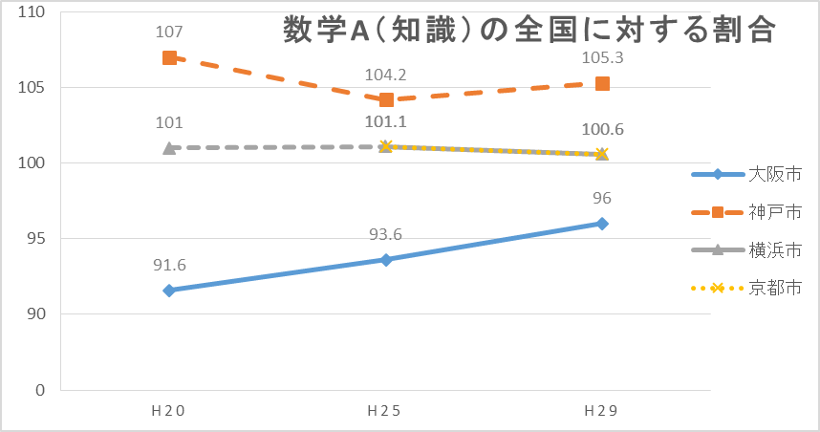
Ⅳ 政策の刷新・現役世代の重点投資（子育て・教育）
B2.(59)～(63)
④ 参考
【大阪市】 全国学力・学習状況調査 平均正答率対全国比
小学生
〈正答率/対全国比 他都市との比較（抜粋）〉
中学生

Slide 26
Ⅰ（3）西成特区構想
B3
＜Why＞ | ＜Vision＞ | ＜What＞ | ＜Outcome＞
・西成区は、全国的に見てもあいりん地域をはじめ生活保護率が非常に高く、また他の区と比べ特に高齢化が進み、子育て層である若い世代が少ないなどの多様な課題が存在 ※生活保護の状況と高齢化（①） ・このような課題の多くは、他区に先駆けて西成区で顕在化しているもの ・そのため、これらの課題を解決し西成区を活性化することができれば、市全体に展開していけるモデルにもなり得る取組みとなる | ・西成区に存在する多様な課題を解決し、まちの活性化をはかる ・当面、あいりん地域における環境整備や結核対策などの課題への対応を短期集中的対策と位置付け、集中的に取組み、課題解決をはかる ・あわせて、子育て世帯の呼び込みや教育産業振興、観光振興など、中長期的対策にも取組み、将来に向けた持続可能なまちの活性化をはかる | ・取組体制や地域との関係、取組期間をあらため、施策・事業を展開（③） 【主な取組み②・④】 あいりん地域を中心とした 結核対策 あいりん地域の日雇労働 者等の自立支援 -基礎学力向上支援事業（西成ジャガピースクール） 基礎学力アップ事業（西成まなび塾） 単身高齢生活保護受給者 の社会的つながりづくり 事業 - あいりん地域環境整備 事業 プレーパーク事業 府・府警・市連携によるあいりん地域を中心とする環境整備の取組み | ・あいりん地域における不法投棄ごみや迷惑駐輪の削減など ・単身高齢生活保護受給者の社会活動への参加増
（今回の主な進捗）
・行政主導ではなく、地域住民や様々な活動をしている人々が主体となる「ボトムアップ方式」による議論の仕組みができた
・ごみの不法投棄対策・迷惑駐輪対策などの短期集中的な取り組みにより、地域の方々からは「まちがきれいになった」との評価。まちの環境改善等に大きな成果
・区全体が変わるためには、あいりん総合センターの建替えが本格化する2023年3月まで、「まちの活性化」や「若者や子育て世帯の流入促進」などのまちづくり課題についての議論を深め、具体化につなげる必要がある

Slide 27
Ⅳ 政策の刷新・西成特区構想
B3.(64)～(68)
①－１ 生活保護の状況と高齢化（生活保護）
◎生活保護の状況（2014年3月）
 | 世帯数 | 人員 | 保護率（‰） | 順位
北区 | 2,208 | 2,633 | 22.3 | 21
都島区 | 2,744 | 3,431 | 33 | 17
福島区 | 792 | 990 | 13.8 | 24
此花区 | 2,129 | 2,954 | 44.5 | 13
中央区 | 1,914 | 2,261 | 26.1 | 20
西区 | 1,333 | 1,590 | 17.9 | 23
港区 | 3,281 | 4,290 | 52.3 | 11
大正区 | 2,827 | 3,908 | 58.4 | 8
天王寺区 | 1,287 | 1,599 | 21.7 | 22
浪速区 | 5,185 | 6,206 | 93.4 | 2
西淀川区 | 2,896 | 3,848 | 39.9 | 14
淀川区 | 5,183 | 6,695 | 38.5 | 15
東淀川区 | 7,901 | 10,951 | 62.3 | 7
東成区 | 2,977 | 3,803 | 47.4 | 12
生野区 | 7,434 | 9,510 | 73.1 | 3
旭区 | 3,657 | 4,817 | 53 | 10
城東区 | 4,252 | 5,700 | 34.6 | 16
鶴見区 | 2,079 | 3,133 | 28 | 19
阿倍野区 | 2,628 | 3,294 | 30.4 | 18
住之江区 | 4,816 | 6,921 | 55.8 | 9
住吉区 | 7,323 | 9,950 | 64.4 | 6
東住吉区 | 6,536 | 8,410 | 65.2 | 5
平野区 | 9,489 | 13,965 | 70.8 | 4
西成区 | 24,829 | 27,524 | 231.4 | 1
市※１ | 117,909 | 150,592 | 56.2
全国※２ | 1,602,163 | 2,171,139 | 17.1
※１ 大阪市の数値は更生相談所を含むため各区の合計と一致しない。 ※２ 速報値
◎生活保護の状況（2018年3月）
 | 世帯数 | 人員 | 保護率（‰） | 順位
北区 | 2,125 | 2,473 | 19.0 | 20
都島区 | 2,803 | 3,372 | 31.6 | 17
福島区 | 694 | 815 | 10.9 | 24
此花区 | 2,078 | 2,747 | 41.5 | 13
中央区 | 1,575 | 1,810 | 18.7 | 22
西区 | 1,268 | 1,494 | 15.2 | 23
港区 | 3,148 | 3,999 | 49.3 | 11
大正区 | 2,782 | 3,589 | 55.9 | 8
天王寺区 | 1,235 | 1,481 | 18.9 | 21
浪速区 | 4,650 | 5,441 | 75.2 | 2
西淀川区 | 2,641 | 3,343 | 35.0 | 15
淀川区 | 5,180 | 6,460 | 36.0 | 14
東淀川区 | 8,228 | 10,788 | 61.4 | 7
東成区 | 2,898 | 3,573 | 43.5 | 12
生野区 | 7,735 | 9,337 | 72.1 | 3
旭区 | 3,586 | 4,494 | 49.4 | 10
城東区 | 4,222 | 5,293 | 31.8 | 16
鶴見区 | 1,979 | 2,794 | 25.1 | 19
阿倍野区 | 2,441 | 2,990 | 27.5 | 18
住之江区 | 4,944 | 6,628 | 54.5 | 9
住吉区 | 7,501 | 9,729 | 63.6 | 6
東住吉区 | 6,663 | 8,268 | 65.6 | 5
平野区 | 9,777 | 13,349 | 68.6 | 4
西成区 | 24,025 | 26,073 | 237.0 | 1
市※１ | 114,841 | 141,003 | 52.0
全国※２ | 1,639,768 | 2,116,807 | 16.7
※１ 大阪市の数値は緊急入院保護業務センターを含むため各区の合計と一致しない。 ※２ 速報値

Slide 28
Ⅳ 政策の刷新・西成特区構想
B3.(64)～(68)
①－２ 生活保護の状況と高齢化（人口）
◎年齢別人口割合（2013年10月１日現在推計人口）
 | 15～64歳 |  | 65歳～
 | 割合（％） | 順位 | 割合（％） | 順位
北区 | 72.0 | 4 | 19.3 | 22
都島区 | 66.4 | 9 | 22.1 | 16
福島区 | 68.6 | 5 | 19.6 | 20
此花区 | 62.8 | 15 | 24.9 | 11
中央区 | 74.8 | 1 | 16.7 | 23
西区 | 73.3 | 3 | 15.9 | 24
港区 | 62.9 | 14 | 25.7 | 9
大正区 | 60.2 | 23 | 28.1 | 4
天王寺区 | 67.8 | 6 | 19.4 | 21
浪速区 | 73.9 | 2 | 19.8 | 19
西淀川区 | 63.2 | 12 | 23.2 | 14
淀川区 | 67.7 | 7 | 21.6 | 17
東淀川区 | 66.7 | 8 | 22.2 | 15
東成区 | 63.9 | 10 | 24.7 | 12
生野区 | 60.9 | 19 | 29.0 | 2
旭区 | 60.8 | 20 | 28.2 | 3
城東区 | 63.2 | 11 | 23.8 | 13
鶴見区 | 63.1 | 13 | 20.7 | 18
阿倍野区 | 62.6 | 16 | 25.0 | 10
住之江区 | 62.5 | 17 | 25.9 | 8
住吉区 | 62.0 | 18 | 26.0 | 7
東住吉区 | 60.6 | 21 | 27.6 | 5
平野区 | 60.3 | 22 | 26.3 | 6
西成区 | 55.5 | 24 | 37.2 | 1
大阪市 | 64.4 |  | 24.2
全国※３ | 62.1 |  | 25.1
※２ 出典：大阪市HPより（年齢別人口割合の全国数値については、総務省 HPより）
◎年齢別人口割合（2018年3月１日現在推計人口）
 | 15～64歳 |  | 65歳～
 | 割合（％） | 順位 | 割合（％） | 順位
北区 | 71.9 | 4 | 19.1 | 22
都島区 | 64.2 | 9 | 24.5 | 16
福島区 | 68.0 | 5 | 20.2 | 20
此花区 | 61.2 | 16 | 27.1 | 10
中央区 | 74.4 | 1 | 16.6 | 23
西区 | 72.5 | 3 | 15.9 | 24
港区 | 61.6 | 15 | 27.9 | 9
大正区 | 58.0 | 23 | 31.2 | 3
天王寺区 | 66.8 | 6 | 20.2 | 19
浪速区 | 74.0 | 2 | 19.2 | 21
西淀川区 | 62.4 | 11 | 25.4 | 14
淀川区 | 66.5 | 7 | 23.4 | 17
東淀川区 | 65.3 | 8 | 24.8 | 15
東成区 | 63.7 | 10 | 25.8 | 11
生野区 | 59.1 | 22 | 31.9 | 2
旭区 | 59.7 | 19 | 30.0 | 5
城東区 | 62.1 | 13 | 25.7 | 13
鶴見区 | 62.3 | 12 | 22.6 | 18
阿倍野区 | 61.7 | 14 | 25.8 | 12
住之江区 | 59.1 | 21 | 30.2 | 4
住吉区 | 60.4 | 17 | 27.9 | 8
東住吉区 | 59.3 | 20 | 29.5 | 6
平野区 | 59.8 | 18 | 28.4 | 7
西成区 | 53.3 | 24 | 39.9 | 1
大阪市 | 63.4 |  | 25.8
全国※３ | 59.8 |  | 27.9
※２ 概算値 出典：大阪市HPより（年齢別人口割合の全国数値については、総務省HPより）

Slide 29
Ⅳ 政策の刷新・西成特区構想
B3.(64)～(68)
② これまでの取組み経過
 | 2011 | 2012 | 2013 | 2014 | 2015 | 2016 | 2017
検討・調整
主な実施事業
西成特区構想プロジェクトチーム
2012.2
設置
有識者
座談会
2013.7
設置
エリアマネジメント協議会
2012.6
設置
2012.10
報告書提出
2015.6
設置
あいりん地域まちづくり会議
短期集中的対策
あいりん地域を中心とした結核対策
あいりん地域の日雇労働者等の自立支援
単身高齢生活保護受給者の社会的つながりづくり
あいりん地域環境整備事業
中長期的
対策
基礎学力アップ事業（西成まなび塾）
プレーパーク（モデル実施）
プレーパーク（トライアル実施）
西成区簡易宿所設備改善助成
基礎学力向上支援
西成区こども生活・まなび
サポート
関連事業
【5か年計画】（府・府警・市による取りまとめ）
2014.4
あいりん地域を中心とする環境整備の取組み
※上記の「あいりん地域環境整備事業」を計画の一部に位置付け
28

Slide 30
Ⅳ 政策の刷新・西成特区構想
B3.(64)～(68)
③ 西成特区構想の概要（取組体制）
項目 | これまでの状況 | 現在の取組み
１．市の取組体制 | ・福祉・医療・環境改善などに区と局が連携し対応してきたが、全市的な視点を持ちながら課題の対応にあたってきたため、結果的に西成区の個別課題の抜本的解決が困難 | ・西成特区構想として西成区に特化した対応を進めるため、西成区長をリーダー、関係局長をメンバーとしたプロジェクトチームを設置。 ・西成特区構想の大きな方向性を考える有識者座談会の提言に基づき、関係各局が施策・事業の具体化を実施。 ・また、西成特区構想に呼応して、府・府警・市が協力し、薬物対策などの取組みを2014年度から5か年で集中的に実施。
２．地域との関係 | ・行政の押し付けと受け止められかねないような施策立案プロセス ・事業の実施にあたっては、地域住民や関係者の意向や要望を聞いて調整 | ・地域住民や関係者が当事者として行政とともに施策立案するエリアマネジメント協議会を設置し、官民協働で施策を構築。 ・２０１５年６月より、あいりん地域のまちづくりに特化した意見聴取の場として、「あいりん地域まちづくり会議」を開催。 ・あいりん地域環境整備事業では、官民協働の仕組みを用いて事業実施。
３．取組期間 | 期間を設定せず、継続的に実施 | ・市では、2013年度から5年間、資源や人材を集中投入し、短期集中型の問題解決をはかる。 （2013～2017年度予算計 66億7,000万円） ・府・府警も、2014～2018年度の5年間で集中的に取組む。 （2014～2018年度予算計 4億9,500万円）

Slide 31
Ⅳ 政策の刷新・西成特区構想
B3.(64)～(68)
④ 主な取組みと進捗状況（短期集中的対策）
追加
分類 | 主な取り組み | 概要・成果
短期集中的対策 | 不法投棄対策 | 徹底した清掃・収集、ごみの不法投棄抑制に向けた巡回、チラシの配付による啓発などを実施し、さらに警察と連携した不法投棄の抑止により、不法投棄ごみ収集量が大幅に減少した。
 | 落書き対策 | あいりん地域内における落書きの消去及び再発防止策を実施し、再落書きの被害もほぼなくなった。
 | 迷惑駐輪対策 | 自転車置場整備、迷惑駐輪自転車撤去等を実施し、迷惑駐輪台数が減少した。自転車置場の利用率も好調である。
 | 防犯対策 | あいりん地域を中心に、防犯カメラ設置、安心安全活動拠点整備、道路照明灯ＬＥＤ化に取り組んできた。また、警察との連携により、覚せい剤の路上売買・違法露店等の取締りが強化され、ほぼ解消された。 西成区全体として、青パトによる巡視等を実施し、街頭犯罪発生件数が大幅に減少した。
 | 結核対策 | 結核健診の拡充による患者の早期発見・早期治療の推進と長期間にわたる服薬に対する支援（DOTSなど）を充実したことにより、結核新登録患者数が着実に減少してきた。
◆総括と今後の課題
・ごみの不法投棄対策・迷惑駐輪対策などの短期集中的な取り組みにより、地域の方々からは「まちがきれいになった」との評価。まちの環境改善等に大きな成果。
・これまでの取り組みの検証により、その目的が達成できたものは終了。一方で、成果を維持するために必要な取り組みを継続するとともに、残された課題（不法投棄、迷惑駐輪、結核等）についても引き続き特区事業として継続

Slide 32
Ⅳ 政策の刷新・西成特区構想
B3.(64)～(68)
④ 主な取組みと進捗状況（中長期的対策、将来のための投資プロジェクト・大規模事業）
追加
分類 | 主な取り組み | 概要・成果
中長期的対策 | プレーパーク 事業 | こどもの生きる力を育む居場所として実施。 平成26年度適地調査、平成27年度モデル実施を経て、平成28年度からトライアル実施し、３つの場（遊び場・学び場・たまり場）を展開。 毎年来場者数が増加し、平成29年度は区外来場者が約3割。課題を抱える子どもの生きる力の向上に寄与。保護者の交流の場にもなっている。
 | 簡易宿所設備 改善助成事業 | 大阪の外国人観光客等の増加に対応するため、西成区内の簡易宿所の事業者に対して、設備改善工事費の一部助成を実施することで、観光客等の受け入れ環境の整備を促し、地域のにぎわいを創出。
将来のための投資 プロジェクト ・ 大規模事業 | あいりん総合 センター建替え | あいりん総合センターは、耐震化について早急な対策が求められていたが、国・府・市が所管する施設が合築した建物であること、地域の行政への不信感などから、なかなか議論が進まなかった。 しかし、「あいりん地域まちづくり会議」で地域の関係者をはじめ国・府・市も同じテーブルに着いて議論を重ねた結果、市営萩之茶屋住宅及び大阪社会医療センターの移転、労働施設の仮移転について合意が得られた。
◆総括と今後の課題
・中長期的課題である子育て施策や観光振興など、将来の活性化に向けた取り組みは、まだ緒についたばかりであり、より一層の推進が必要。
・今後本格化する「あいりん総合センター」の建替えやまちづくりの議論など、引き続く課題についても継続した取り組みが必要。

Slide 33
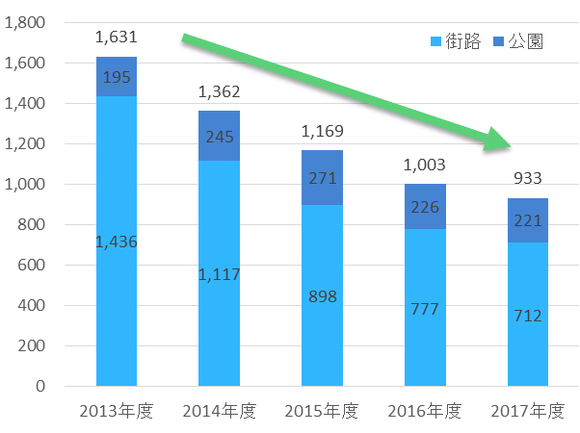
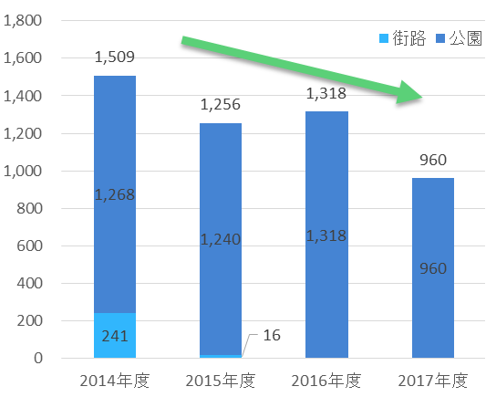
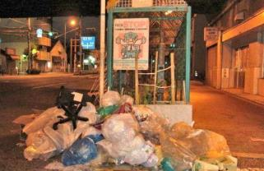
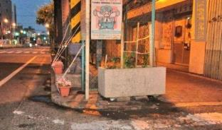
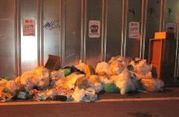
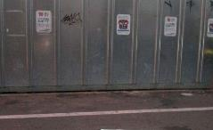
Ⅳ 政策の刷新・西成特区構想
B3.(64)～(68)
（参考） 主な取組みと進捗状況に関するデータ（短期集中的対策【不法投棄】）
追加
◆あいりん地域の不法投棄ごみ収集量
一般廃棄物収集量推移（トン）
産業廃棄物収集量推移（立方メートル）
※2016年度以降：
街路データなし
◆不法投棄対策改善事例
対 策 前
対 策 後

Slide 34
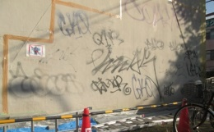
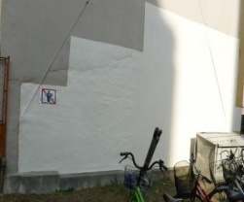
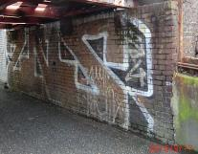
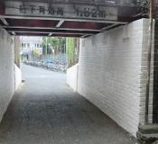
Ⅳ 政策の刷新・西成特区構想
B3.(64)～(68)
（参考） 主な取組みと進捗状況に関するデータ（短期集中的対策【落書き】）
追加
◆落書き消去実績
【2015年度】15箇所 約516㎡ 【2016年度】56箇所 約816㎡
◆落書き消去事例
対 策 前
対 策 後

Slide 35
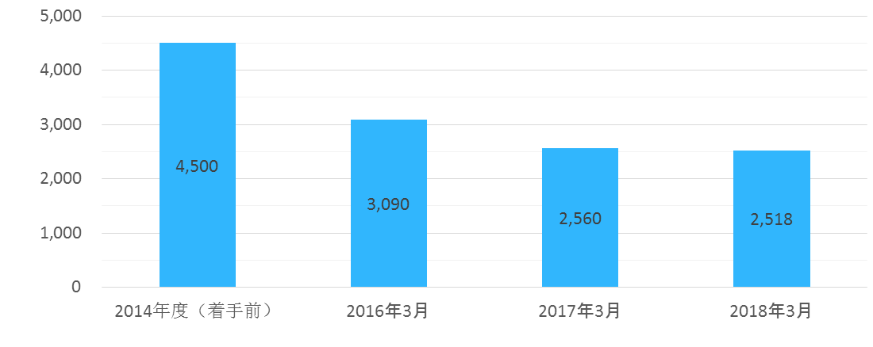
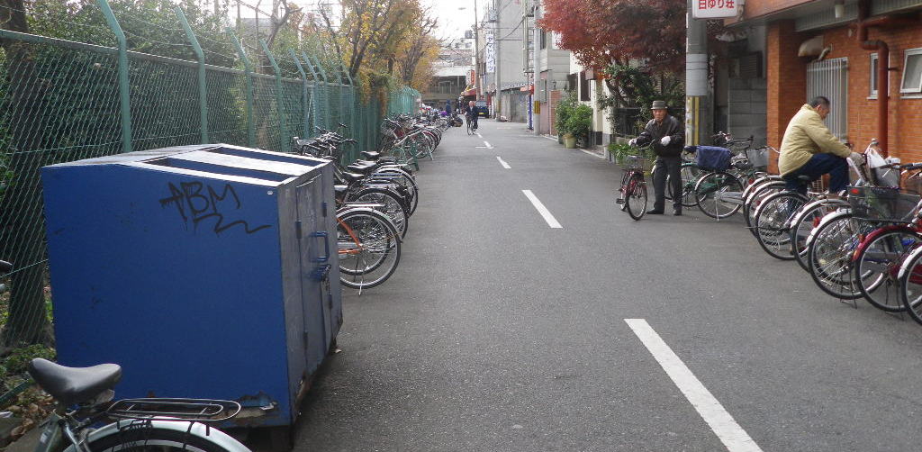
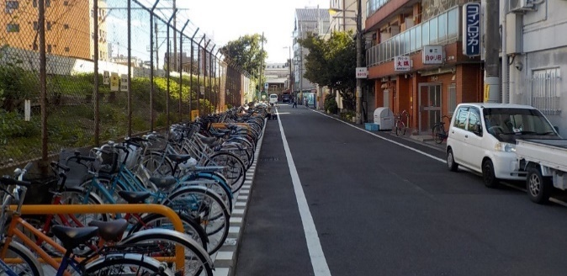
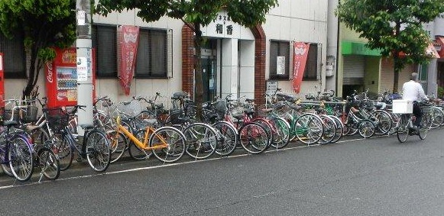
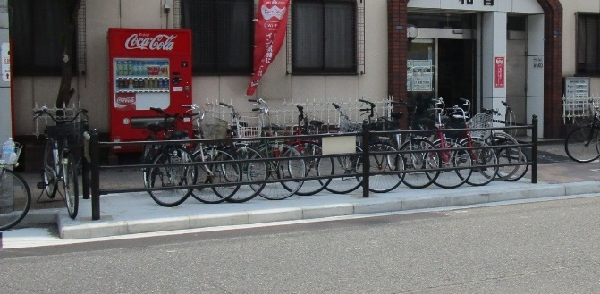
Ⅳ 政策の刷新・西成特区構想
B3.(64)～(68)
（参考） 主な取組みと進捗状況に関するデータ（短期集中的対策【迷惑駐輪】）
追加
◆あいりん地域の迷惑駐輪台数（台）
◆駐輪対策改善事例
対 策 前
対 策 後

Slide 36
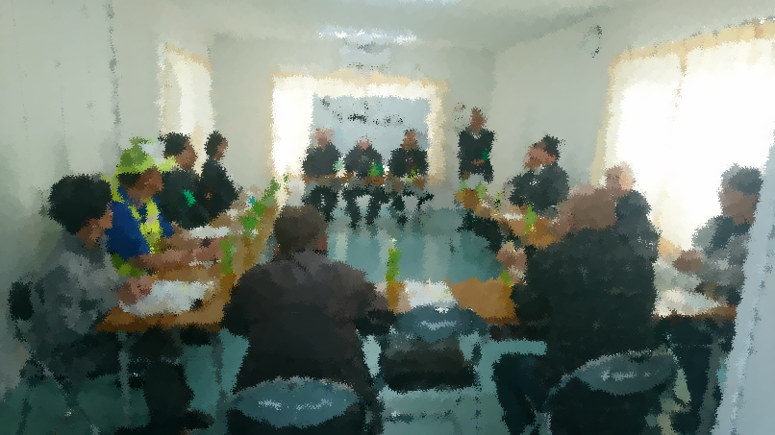
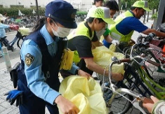
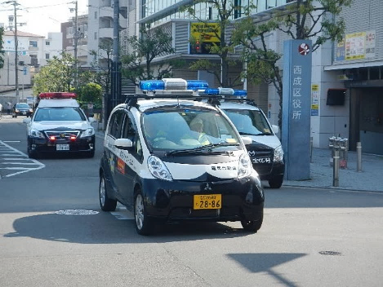
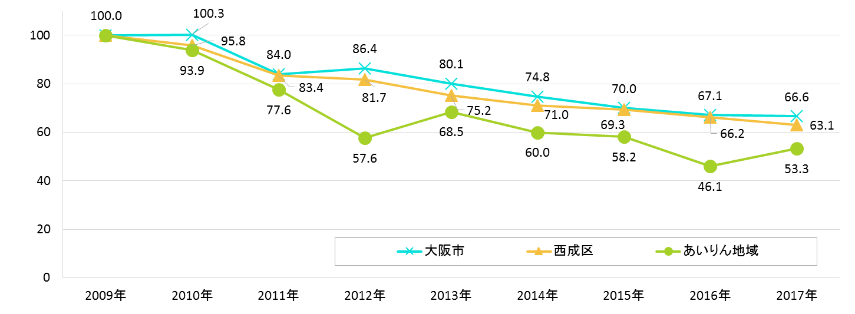
Ⅳ 政策の刷新・西成特区構想
B3.(64)～(68)
（参考） 主な取組みと進捗状況に関するデータ（短期集中的対策【防犯、結核対策】）
追加
◆防犯対策における主な取り組み
西成区安心安全活動拠点「あいステーション」整備（ボランティア連絡会の様子）
ひったくり防止カバー無料取付
青色防犯パトロールカー及び自転車による巡回(常時)
◆新登録患者の推移＜平成21年（2009年）新登録患者数を100とする＞

Slide 37
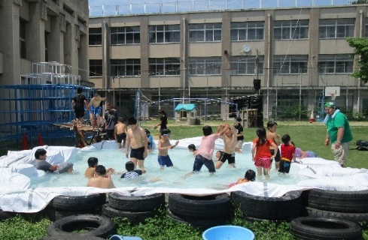
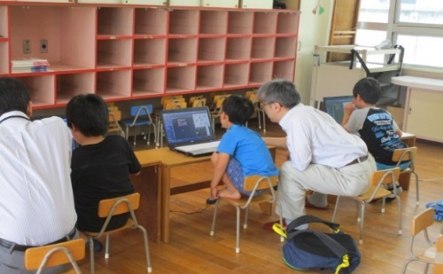
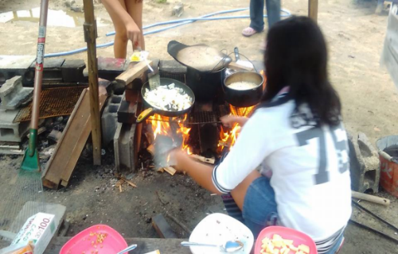
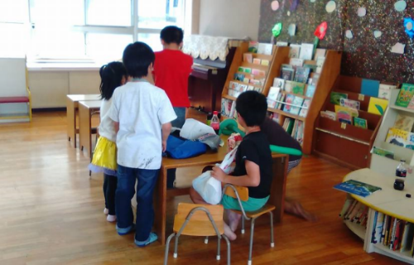
Ⅳ 政策の刷新・西成特区構想
B3.(64)～(68)
（参考） 主な取組みと進捗状況に関するデータ（中長期的対策【子育て施策】）
追加
◆プレーパーク事業 実施状況
年度 | 受託事業者 | 日数 | 来場者数 | 来場者平均
2014年度 (適地調査) | 大阪市立大学 | 5日 | 485名 | 97名
2015年度 (モデル実施) | 大阪市立大学 | 58日 | 2,866名 | 49名
2016年度 (トライアル実施１年目) | にしなりプレーパーク プロジェクト | 60日 | 5,525名 | 92名
2017年度 (トライアル実施２年目) | にしなりプレーパーク プロジェクト | 83日 | 11,080名 | 134名
◆プレーパーク事業 各場の様子
遊び場（火おこし）
たまり場
遊び場（タイヤプール）
学び場（プログラミング）

Slide 38
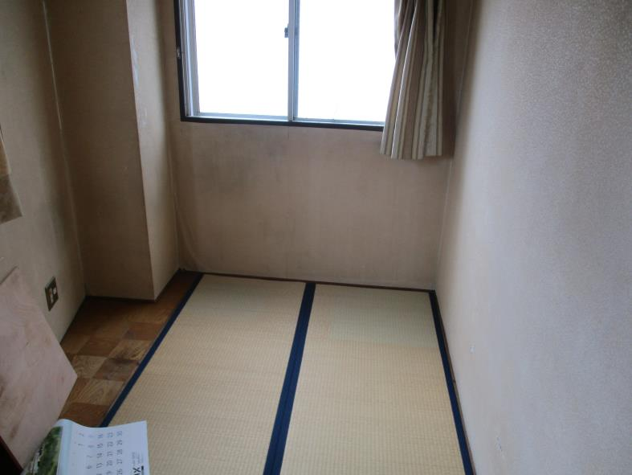
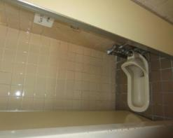
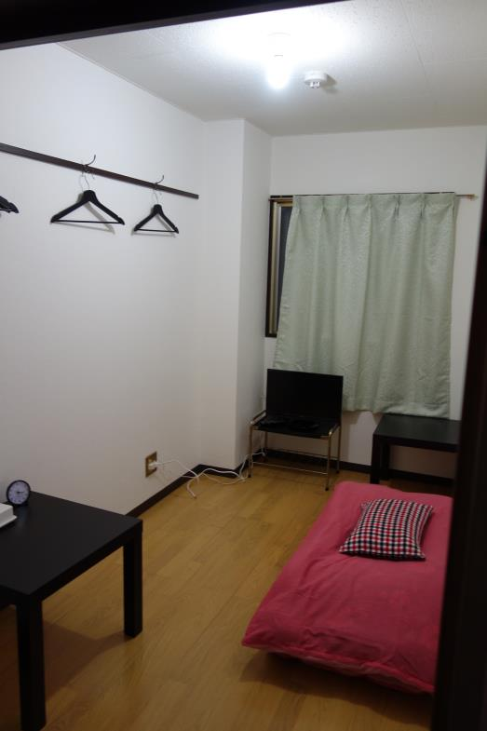
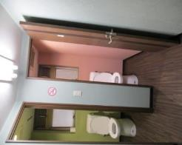
Ⅳ 政策の刷新・西成特区構想
B3.(64)～(68)
追加
（参考） 主な取組みと進捗状況に関するデータ（中長期的対策【観光振興】）
◆簡易宿所設備改善助成事業
【2015年度】７施設 【2016年度】12施設 【2017年度】６施設
整備前
整備後
客室整備
トイレ整備

Slide 39
Ⅰ（4）福祉施策の再構築
B4
＜Why＞ | ＜Vision＞ | ＜What＞ | ＜Outcome＞
・従来の社会保障制度では十分対応しきれていない課題があった。 | ・これまで実施してきた、高齢者等に対し一律に行ってきた減免措置について、聖域を設けることなくゼロベースで点検・精査し、安全・安心など市民にとって優先度が高いもの、より大きな効果が見込めるものへの重点化・再構築を進める。 | ・市政改革プランに、「施策・事業の聖域なきゼロベースの見直しと再構築」として方針を位置付け ・方針に基づき、1970年代から実施してきた高齢者世帯等への上下水道料金福祉措置（減免）を廃止。 ・上記財源等を活用し、真に支援を必要としている人々への新たな支援施策を実施。 【真に支援が必要としている人々への施策（①）】 - 特別養護老人ホーム待機者の解消（整備費補助） - 認知症高齢者等支援の充実（相談窓口の体制強化、かかりつけ医への研修など） - 発達障がい者支援体制の充実（相談支援体制の強化、専門療育機関の設置など） - 重症心身障がい児者支援の充実（病床確保によるショートステイの実施、事業者への研修など） - 福祉施策推進パイロット事業（区長が自らの権限と責任で区独自の福祉的施策をパイロット的に実施） - 「ごみ屋敷」対策（条例制定、精神科医の派遣） | ・真に支援を必要としている高齢者や障がい者の方などの福祉課題への対応に重点化した。

Slide 40
Ⅳ 政策の刷新・福祉施策の再構築
B4.(69)～(74)
① 施策事業の見直しと再構築
※いずれも予算額
見 直 し
 | 2012年度 | 2013年度 | 2014年度 | 2015年度 | 2016年度 | 2017年度 | 2018年度 | 主な取組み
上下水道料金福祉措置 （減免） | ３６億円 | ２１億円 ※10月廃止 | ０円 | ０円 | ０円 | ０円 | ０円
特別養護老人ホーム 待機者解消 | ２４億円 | ３３億円 | ３９億円 | ４４億円 | ３８億円 | ４９億円 | ２３億円 | 整備目標に基づき、2017年度末で定員13,248人分を整備 2014年度から2017年度まで2,410人分を整備（着手含む）
認知症高齢者等 支援の充実 | ０円 | ２億円 | ２億円 | ３億円 | ６億円 | ７億円 | ７億円 | 総合相談窓口（ブランチ）機能を強化 相談件数 2017年度77,050件 2016年度 認知症初期集中支援チームを全区に設置 2017年度 認知症初期集中支援チームのある地域包括支援センターを認知症強化型地域包括支援センターとして位置付け
発達障がい者 支援体制の充実 | ０円 | ３億円 | ３億円 | ３億円 | ３億円 | ３億円 | ３億円 | ２０１３年度より発達障がい者支援室を設置し、ライフステージに応じた支援体制を構築
重症心身障がい児者 支援の充実 | ０円 | ０．４億円 | ０．４億円 | ０．３億円 | ０．３億円 | ０．３億円 | ０．４億円 | 医療機関において医療型短期入所サービスを実施
福祉施策推進 パイロット事業 | ０円 | ３．６億円 | ４．３億円 | ４．３億円 | ６．８億円 | ６．６億円 | ６．４億円 | 区長自らの権限と責任で区独自の福祉的施策を実施
「ごみ屋敷」対策 | ０円 | ０．１億円 | ０．２億円 | ０．１億円 (8,012千円) | ０．１億円 (1,643千円) | ０．１億円 (1,527千円) | ０．１億円 (1,410千円) | 大阪市住居における物品等の堆積による不良 な状態の適正化に関する条例を制定（2014年 3月施行）
合計 | ２４億円 | 42.1億円 | 48.9億円 | 54.7億円 | 54.2億円 | ６６億円 | 39.9億円
再 構 築

Slide 41
Ⅰ（5）インフラ整備
C7
＜Why＞ | ＜Vision＞ | ＜What＞ | ＜Outcome＞
・大阪都市圏は、首都圏や名古屋圏に比べて基幹的な都市基盤（インフラ）整備に向けた戦略的な投資が滞っていた。 ・特に、関空や新大阪等の広域拠点への鉄道アクセスや、高速道路ネットワークの拡充が東京や名古屋に比べて遅れていた。 | ・国家的事業であるリニア中央新幹線や新名神高速道路等との結節機能を強化する。 ・国際的な広域拠点である関空や臨海部との鉄道アクセス機能を強化することにより、都市圏の成長を牽引する都心部に国際人材などの成長資源を取り込み、国際ビジネス拠点の形成を図る。 （①） | 【鉄道】（②） ・関空アクセス改善に資するうめきた新駅設置事業を引き続き推進 ・「なにわ筋線」の事業化の促進 【道路】（③） ・大阪都市再生環状道路の完成をめざした「淀川左岸線延伸部」の整備の促進 | 府市が連携して検討し、 「なにわ筋線」 や「淀川左岸線延伸部」など大阪の成長に直結する都市基盤の整備に取り組む道筋がついた。（④） 【鉄道】 ・うめきた新駅設置；実施設計等 （30年度予算：16億円） ・なにわ筋線；事業化の促進（30年度予算：5,500万円) 【道路】 ・淀川左岸線延伸部： 新規事業化し調査に着手（30年度予算：1億円【国直轄事業負担金】）

Slide 42
Ⅳ 政策の刷新・インフラ整備
C7.(87)～(89)
①交通インフラの整備イメージ
医療拠点（彩都）
北大阪急行の
彩都延伸
新大阪
成長資源の「源泉」である国土軸（リニア・北陸新幹線、新名神高速等）や国際的広域拠点（関空、臨海部）と、「成長エンジン」である都心部との結節強化に向けた戦略的投資
なにわ筋線、左岸線延伸部、臨海部鉄道新線等を整備
国土軸
・北陸新幹線やリニア中央新幹線の乗入れ
（名神・新名神）
による国土軸機能強化
（リニア中央新幹線）
・「おおさか東線」乗入れや「北大阪急行」
延伸などによる地域拠点機能強化
なにわ筋連絡線
おおさか東線の
の検討
新大阪延伸
なにわ筋線
左岸線延伸部の整備
の整備
（環状道路の完成）
臨海部
京阪中之島線
・ＩＲ誘致によるＭＩＣＥ機能強化
都心部
・スーパー中枢港湾としての強みや神戸
港との経営統合等による国際ハブ化
臨海部への
阪神なんば線
・特区や「地方税ゼロ」等を活用したイノ
新線整備
ベーション拠点強化
阪高大和川線
阪高湾岸線
御堂筋線
近畿道
ＪＲ線
南海線
関西国際空港
・伊丹、関空のコンセッションの実施による経営基盤強化
・ＬＣＣや貨物の誘致など
24
時間空港の
強みを活かした
空港機能強化
・特区や「地方税ゼロ」等を活用したイノ
ベーション拠点強化

Slide 43
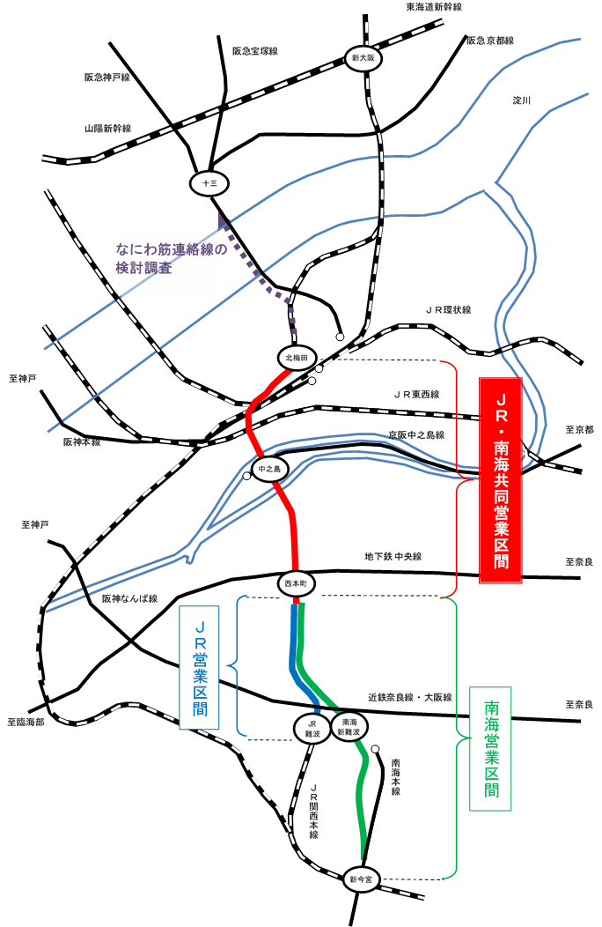
Ⅳ 政策の刷新・インフラ整備
C7.(87)～(89)
②（関空アクセス)JR東海道線支線の地下化やうめきた新駅設置、なにわ筋の整備効果
JR東海道線支線の地下化やうめきた地区と関空を直結する新駅設置、なにわ筋線の整備により、アクセス時間は約2/3に短縮可能
＜概要＞
＜主要国際空港からの都心アクセス＞
所要時間
(
分
)
70
大阪駅
(
現在
:64
※
分
)
60
東京駅
50
(
40
整備後
:40
分程度
)
(
整備後
:
ニューヨーク
最速
38
分の可能性
)
30
名古屋駅
パリ
20
ロンドン
10
上海
0
距離
(km)
0
20
40
60
80
※JR関空快速利用

Slide 44
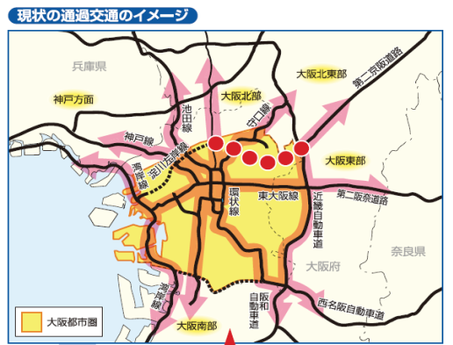
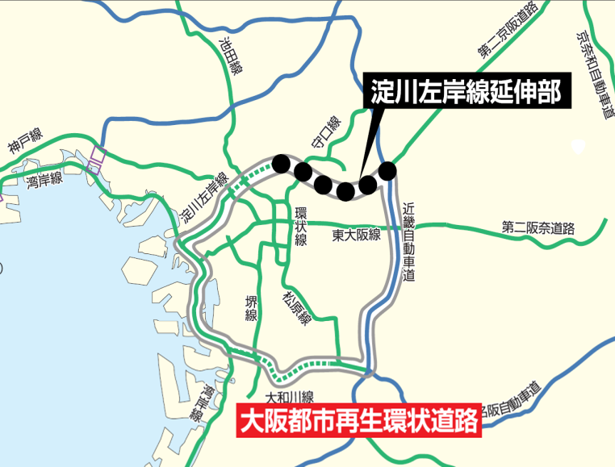
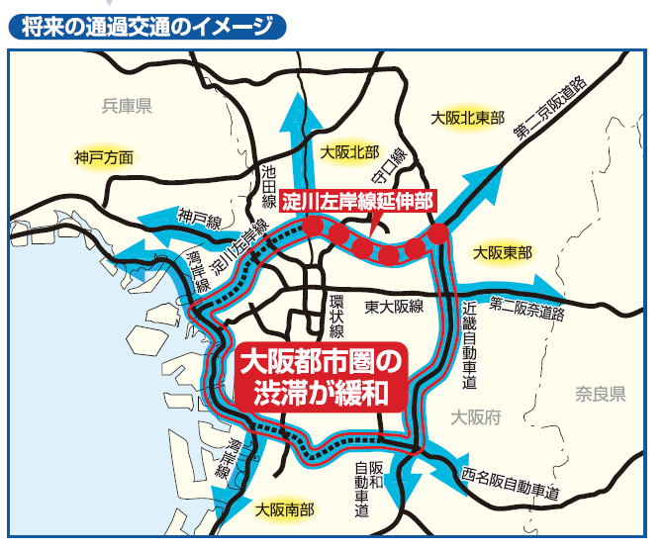
Ⅳ 政策の刷新・インフラ整備
C7.(87)～(89)
③（環状高速道路） 延伸部の概要と整備効果
＜大阪都市再生環状道路の概要 ＞
左岸線延伸部の整備により、概ね大阪市域外縁部に
位置する都市再生環状道路の整備が完了する。
＜左岸線延伸部（大阪都市再生環状道路）の整備効果 ＞
環状道路内の通過交通（21万台、うち阪神高速16万台）
の流入抑制が期待される。
淀川左岸線延伸部の整備で、大阪都市再生環状道路が形成され、通過交通が淀川左岸線延伸部を利用することで大阪都市圏を通過する交通の減少が期待される
大阪都市圏の渋滞が緩和

Slide 45
Ⅳ 政策の刷新・インフラ整備
C7.(87)～(89)
④各取組みの進捗と到達点
項目
Before
After
１．整備の進め方
府市それぞれ供給主体ごとでの取組み
府市連携による戦略的な取組みにより、取組みの段階が進展
鉄 道（駅） | 鉄 道（路 線）
道 路
うめきた新駅
（うめきた2期開発）
なにわ筋線
（関空アクセス）
左岸線延伸部
（都市再生環状
道路の整備）
なにわ筋連絡線
①関係者間
での必要性
の整理
関空アクセス向上
2017年度
国において事業性等について検討調査実施
② 計画案の
深度化
2018年2月～
環境アセス手続き開始
③法定手続き
（都市計画、
環境アセス等）
2015年1月
事業認可取得
2015年11月
工事着手
※
2017年4月
国、阪神高速道路㈱、
NEXCO西日本により国直轄事業と有料道路事業の合併施行方式によって事業化
④現地での施工
（測量、設計等
を含む）
⑤完成・供用
開始
（構想実現）
※2011年に2期開発区域の都市
基盤を都市計画決定済

Slide 46
Ⅱ 公民連携/経営形態の見直し
【民営化の取組】
（１）地下鉄
（２）バス
（３）水道
（４）下水道
（５）幼稚園・保育所
（６）ごみ（一般廃棄物）

Slide 47
Ⅱ【民営化の取組】(1) 地下鉄
A9、C1
＜Why＞ | ＜Vision＞ | ＜What＞ | ＜Outcome＞
・乗車人員の減少（経営環境の悪化） ⇒従業者人口の減少等により、ピーク時の1990年度では、１日あたり281万人であったが、2011年度決算においては228万人と約19％減少している。 ⇒今後も少子高齢化などにより減少が続くと見込まれる。 ・市財政の硬直化 ⇒過去10カ年（2002年度～2011年度）では、累計1,980億円、年平均約200億円を繰り入れているが、一般会計の扶助費・公債費の負担増加により市財政の硬直化が進むなか、現行スキームは維持できないおそれがある。 ・公営企業の制約（経営資源の調達における法律上の限界、行政の非効率性） | ・自立した企業体として自らの経営責任で、持続的にさらなる効率性や生産性を追求し、成長力を高めていくことができる組織体への移行 ・利用者視点に立ったソフト・ハード両面でのサービス向上 | ①サービスの向上 ・運賃値下げ ・終発時間の延長 ・快適なトイレへの改修 （2015 年度末までに全駅（※） で完了予定） ※今里筋線・ニュートラムを除く ・地下鉄売店のリニューアル ・駅ナカ事業の展開 | ・初乗り運賃を200円→180円に値下げ（2014年4月） ・2区運賃を240円→230円に値下げ（2017年4月） ・終発延長時間帯の利用者の増加 ・112駅中40駅でトイレ改修済（2013年 度末） →112駅中108駅でトイレ改修済（2017年度末） （利用者の86％以上が満足） ・地下鉄売店で公共料金支払の取扱 開始、品揃え充実 （利用者の72％以上が満足） 使用料収入 2011年度1.3億円 →2013年度4.7億円 →2017年度4.2億円 ・ekimo（天王寺・なんば・梅田）の 開業（2013年4月～） （利用者の79％が満足） 使用料収入 2013年度5.5億円 →2017年度9.0億円 ・新なにわ大食堂（新大阪）の開業（2016年3月） （利用者の73％が満足） 使用料収入 2017年度2.0億円

Slide 48
Ⅱ【民営化の取組】(1) 地下鉄
A9、C1
＜Why＞ | ＜Vision＞ | ＜What＞ | ＜Outcome＞
・乗車人員の減少（経営環境の悪化） ⇒従業者人口の減少等により、ピーク時の1990年度では、１日あたり281万人であったが、2011年度決算においては228万人と約19％減少している。 ⇒今後も少子高齢化などにより減少が続くと見込まれる。 ・市財政の硬直化 ⇒過去10カ年（2002年度～2011年度）では、累計1,980億円、年平均約200億円を繰り入れているが、一般会計の扶助費・公債費の負担増加により市財政の硬直化が進むなか、現行スキームは維持できないおそれがある。 ・公営企業の制約（経営資源の調達における法律上の限界、行政の非効率性） | ・自立した企業体として自らの経営責任で、持続的にさらなる効率性や生産性を追求し、成長力を高めていくことができる組織体への移行 ・利用者視点に立ったソフト・ハード両面でのサービス向上 | ②収支の改善 | ・大型商業施設の利用が好調を維持し ていることに加えて各種イベントの実施、現場職員による車内での告知、駅での営業強化といった営業施策の着実な取組等もあって土日を中心にご利用が堅調となり、2012・2013年度の利用者は前年度を上回る。 ・2012年度以降、景気の緩やかな回復による雇用情勢の改善や大阪市の人口増加、外国人旅行客の増加などにより、乗車人員の回復基調が続いている。 ・人件費 2011年度（412億円） →2013年度（387億円） →2017年度（385億円） ※給料・手当ベース ・2015年度決算において、過去最高の当年度損益（375億円）を達成。 ただし、2017年度決算において、バス事業の終結処理や高速鉄道事業の民営化処理を特別損失に計上したことなどにより、当年度黒字（29億円）

Slide 49
Ⅱ【民営化の取組】(1) 地下鉄
A9、C1
＜Why＞ | ＜Vision＞ | ＜What＞ | ＜Outcome＞
・乗車人員の減少（経営環境の悪化） ⇒従業者人口の減少等により、ピーク時の1990年度では、１日あたり281万人であったが、2011年度決算においては228万人と約19％減少している。 ⇒今後も少子高齢化などにより減少が続くと見込まれる。 ・市財政の硬直化 ⇒過去10カ年（2002年度～2011年度）では、累計1,980億円、年平均約200億円を繰り入れているが、一般会計の扶助費・公債費の負担増加により市財政の硬直化が進むなか、現行スキームは維持できないおそれがある。 ・公営企業の制約（経営資源の調達における法律上の限界、行政の非効率性） | ・自立した企業体として自らの経営責任で、持続的にさらなる効率性や生産性を追求し、成長力を高めていくことができる組織体への移行 ・利用者視点に立ったソフト・ハード両面でのサービス向上 | ③経営形態の見直し ・交通局長の民間人登用 ・地下鉄事業の民営化 （株式会社を設立、上下 一体での経営） | ・地下鉄事業民営化基本方針（案）策定 ・地下鉄事業民営化基本プラン（案）策定 ・地下鉄事業民営化プラン（案）策定 ・地下鉄事業民営化プラン（案）【改訂版】策定 ・地下鉄事業民営化プラン（案）【改訂第２版】策定 ・地下鉄事業 株式会社化（民営化）プラン（案）策定 ・地下鉄事業 株式会社化（民営化）プラン（案）平成29年1月改訂策定 ・交通事業の設置等に関する条例を廃止する条例案 可決 ・本市への納税・配当による財政貢献：108億円（民営化10年目（H39年度時点）の推計値） （地下鉄事業 株式会社化（民営化） プラン（案）より）

Slide 50
Ⅱ 公民連携/経営形態の見直し【民営化の取組】・地下鉄
A9.(20)～(25)、
C1.(80)
①サービスの向上、③経営形態の見直し に関する取組
＜What＞
2011年度
2012年度
2013年度
2014年度
●地下鉄民営化・成長戦略PT設置（2月）
●地下鉄事業民営化基本ﾌﾟﾗﾝ(案)の策定（5月）
改革立案
●交通局長の
民間人材登用（4月）
●交通政策室設置
（8月；都市計画局）
●地下鉄事業中期経営計画の策定（7月）
●民営化推進室の 設置（8月）
●地下鉄事業民営化基本方針(案)の策定（2月）
●売店のリニューアル（9月～；全51店完了）
●初乗り運賃値下げ（4月）
（サービス向上）
●快適なトイレへの改修
（2月～；2013年度末40/112駅実施済、2017年度末現在108/112駅実施済）
実 施
●終発時間の延長
（3月；堺筋線以外）
●終発時間の延長
（12月；堺筋線）
●終発時間の延長
（8月；千日前線）
●駅ナカ事業の展開（4月～）
【2013.4天王寺、2013.10なんば、2014.4梅田】
●終発時間の延長
（3月；御堂筋線）
（給料・経営形態に関する労使協議）
●民営化に向けた労使協議を進めることについて労使合意（1月）
●民営化を見据えた効率化計画を労組提案（12月）
●給料カット
（最大20％）（8月）
●給料カット（最大20％）、
勤務時間８時間化、
夏季休暇見直し等（4月）
●給料カット・昇給停止等 （4月）
●地下鉄新会社の人事・賃金制度等の骨格を労組提案 （9月）

Slide 51
Ⅱ 公民連携/経営形態の見直し【民営化の取組】・地下鉄
A9.(20)～(25)、
C1.(80)
①サービスの向上、③経営形態の見直し に関する取組
＜What＞
2015年度
2016年度
2017年度
2018年度
●96条条例案（手続き条例案）可決（10月）
●地下鉄事業民営化ﾌﾟﾗﾝ(案)【改訂版】の策定（8月）
●準備会社設立（6月）
地下鉄新会社による営業開始（４月）
改革立案
●都市交通局設置（7月）
●地下鉄事業民営化ﾌﾟﾗﾝ(案)【改訂第２版】の策定（12月）
●地下鉄事業民営化ﾌﾟﾗﾝ(案)の策定（3月）
●地下鉄事業 株式会社化(民営化)ﾌﾟﾗﾝ(案)の策定（12月）
●「事業の引継ぎに関する基本方針案」可決（12月）
●地下鉄事業株式会社化(民営化)ﾌﾟﾗﾝ(案)平成29年1月改訂の策定（1月）
●「交通事業の設置等に関する条例を廃止する条例案」可決（3月）
（サービス向上）
●２区運賃値下げ（4月）
実 施
●駅ナカ事業の展開
【2016.3新なにわ大食堂（新大阪）】
（給料・経営形態に関する労使協議）
●給料カット （4月）
●給料カット （4月）
●給料カット （4月）
●職員の転籍・雇用対策について労組提案 （7月）
●地下鉄新会社の賃金・労働条件等について労使合意
（9月）

Slide 52
Ⅱ 公民連携/経営形態の見直し【民営化の取組】・地下鉄
A9.(20)～(25)
①サービスの向上
＜What＞
利用者の視点に立ち、ソフト・ハード両面でサービス向上の取組を進めた。
項 目 | 内 容
運賃値下げ | ・ 2014.4に初乗り運賃200円から180円に 値下げした。 ・ ICカードPiTaPaの利用により、東京と比肩 する初乗り運賃（162円）になった。 （東京メトロ・・IC:165円・切符:170円 東京都交通局・・IC:174円・切符:180円） ・ 2017.4は、初乗り運賃値下げにより生じ た初乗り運賃と2区運賃の格差（60円）を 是正するため、2区運賃を240円から230 円に値下げした。
終発時間の延長 | ・ 2013.3に、民間鉄道事業者に比べて30 ～40分程度早かったところ、終電後に 運行している回送列車の営業化等により、 最大30分延長を実現し、堺筋線を除く全 線で実施した。 ・ 2013.12に、相互直通している事業者と ダイヤ調整を行い、堺筋線でも実施した。 ・ 2014.8に、可動式ホーム柵設置に伴う ダイヤ改正にあわせて、利便性向上の 観点から千日前線で実施した。 ・ 2015.3に、可動式ホーム柵設置に伴う ダイヤ改正にあわせて、天王寺駅での JR線、近鉄線への乗継ぎの利便性向上 の観点から御堂筋線で実施した。
※路線のうち全ての駅で延長されている訳ではありません。

Slide 53
Ⅱ 公民連携/経営形態の見直し【民営化の取組】・地下鉄
A9.(20)～(25)
①サービスの向上
＜What＞
利用者の視点に立ち、ソフト・ハード両面でサービス向上の取組を進めた。
項 目 | 内 容
快適なトイレへの改修 | ・ 2012年度より、暗い、汚い、臭いという駅トイレのマイナスイメージ を払拭し、明るく清涼感あふれる快適空間を実感していただけるト イレに順次リニューアルを実施した。 ・ 2013年度末時点で、112駅中40駅で実施完了した。 ・ 2017年度末時点で、112駅中108駅で実施した。 ※利用者アンケートに おいては、86％以上が「満足」と回答した。
（駅数）
（実施率）
（年度）
・改修の開始より5年間で96％の実施を完了

Slide 54
Ⅱ 公民連携/経営形態の見直し【民営化の取組】・地下鉄
A9.(20)～(25)、
C1.(80)
①サービスの向上
＜What＞
利用者の視点に立ち、ソフト・ハード両面でサービス向上の取組を進めた。
項 目 | 内 容
地下鉄売店の リニューアル | ・ 2013年度までに51店全て完了した。 （⇒2017.3～使用期間満了に伴い、 新たな事業者による再オープン） ・ 公募で選定した事業者による運営開始。 ・ 公共料金支払いの取扱を開始し、また 商品の品揃えを充実させた。
駅ナカ事業の展開 | ・ 2013.4 「ekimo天王寺」オープン ・ 2013.10 「ekimoなんば」オープン ・ 2014.4 「ekimo梅田」オープン ・ 2016.3 「新なにわ大食堂」オープン （新大阪） ・ 日本初出店、関西初出店となる店舗も 誘致した。
（百万円）
（年度）
2012年度
2013年度
2014年度
2015年度
2016年度
2017年度
駅ナカ・ 店舗
●売店の再オープン
【2017.3～、現在44店完了】
●店舗新規出店
【2015.2東梅田、2015.9淀屋橋、2015.10淀屋橋】
●売店のリニューアル
【2012.9～、全51店完了】
●店舗新規出店
【2016.3天満橋、なかもず】
●駅ナカ事業の展開
【2013.4ekimo天王寺、2013.10ekimoなんば】
●駅ナカ事業の展開
【2016.3新なにわ大食堂（新大阪）】
●駅ナカ事業の展開
【2014.4ekimo梅田】
●店舗新規出店
【2017.4谷町四丁目】

Slide 55
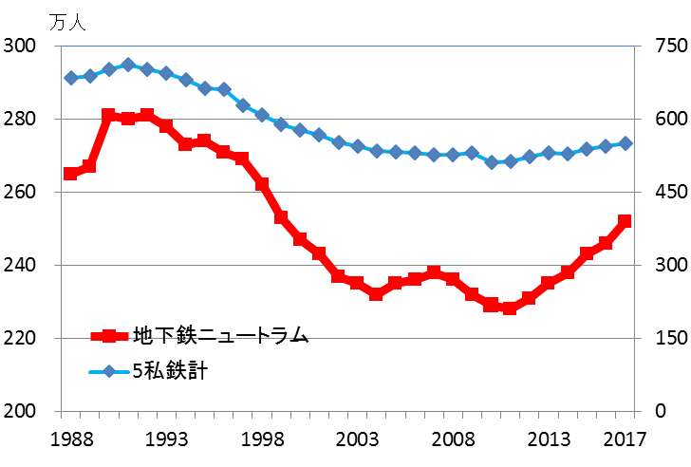
Ⅱ 公民連携/経営形態の見直し【民営化の取組】・地下鉄
C1.(80)
②収支の改善（乗車人員）
＜Why＞
乗車人員は社会経済情勢の影響により1990年度をピークに大幅に減少。
2012年度以降、景気の緩やかな回復による雇用情勢の改善や大阪市の人口増加、外国人旅行客の増加などにより、乗車人員の回復基調が続いている。
しかし、長期的には少子高齢化など人口減少により、乗車人員の減少が続くと見込まれる。
乗車人員の推移
大阪市
地下鉄・ニュートラム
５私鉄計
（参考） 大阪府 将来人口推計
▲5％
▲15％
1990年度
281万人 / 日
乗車人員のピーク
全人口
▲５％
▲23％
2017年度
252万人 / 日
うち、15～64歳人口
（生産年齢人口）
※5私鉄は、阪神電気鉄道、阪急電鉄、京阪電気鉄道、近畿日本鉄道、南海電気鉄道。
2011年度までは交通統計年報より、2012年度以降は各社有価証券報告書より抜粋。
2014年6月 大阪府
「大阪における「人口減少」の潮流【改訂版】」より
※2015年（H27）は国勢調査の結果を反映

Slide 56
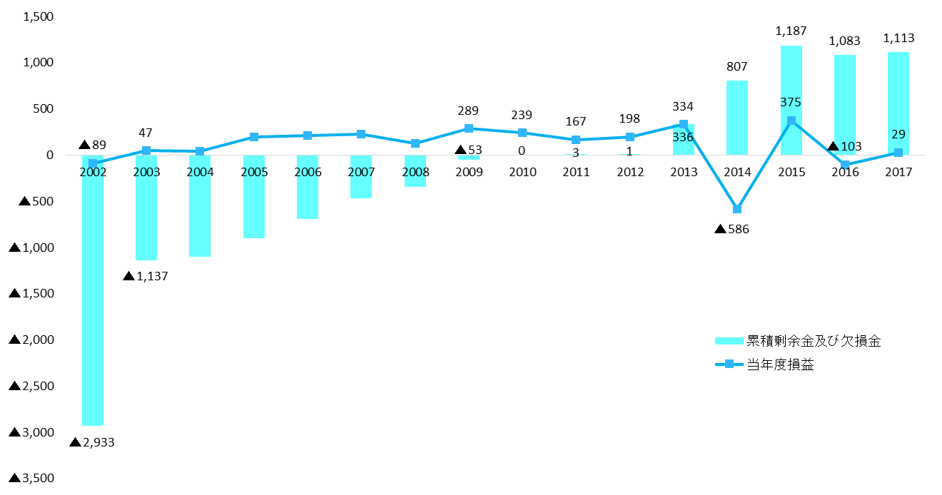
Ⅱ 公民連携/経営形態の見直し【民営化の取組】・地下鉄
C1.(80)
②収支の改善（経営成績）
＜Outcome＞
2015年度決算において、過去最高の当年度損益（375億円）を達成
ただし、2017年度決算において、バス事業の終結処理や高速鉄道事業の民営化処理を特別損失に計上したことなどにより、当年度黒字（29億円）
当年度損益
（億円）
累積剰余金及び欠損金と当年度損益の推移
※３
黒字に転換
※５
※２
※２
（年度）
累積欠損金を解消 ※２
※４
※１
累積欠損金
最大 2,933億円
※１ 総務省の指導により、特例債元金償還補助金相当額について、議会の議決を経て取り崩し、欠損金を処理
※２ 2010年度～2012年度の利益剰余金について、議会の議決を経て、減債積立金に積立。
※３ 2014年度は地方公営企業会計制度の変更に伴い、これまでの補助金等の資本剰余金について、議会の議決を経て取り崩し、剰余金を処理
※４ 2014年度は地方公営企業会計制度の変更に伴い、退職給付引当金の一括計上等による特別損失の増加などにより大幅に悪化
※５ 2016年度はバス事業の終結に備えた出資金評価損や貸倒引当金を特別損失に計上したことなどにより大幅に悪化

Slide 57
Ⅱ 公民連携/経営形態の見直し【民営化の取組】・地下鉄
C1.(80)
③経営形態の見直し
＜Outcome＞
【2018年３月以前】
地方公営企業
【2018年４月】
株式会社
（市出資100％）
【将来】
株式上場が可能な
企業体を目指す
（考え方）
・今後の事業環境の悪化を想定すると、概ね鉄道整備が進み、事業の管理・運営が中心となっている現在の地下鉄事業の現状を考えると、自立した企業体として自らの経営責任で、持続的にさらなる効率性や生産性を追求し、成長力を高めていくことが極めて重要。
・効率性や生産性を追求するためには、柔軟かつ機動的な経営が可能な経営形態を指向するべき。
・民営化は上下分離方式ではなく、上下一体の株式会社とし、100％大阪市出資の株式会社化を図る。^{※注}
・民間事業者としての機能を最大限発揮して、将来、株式上場が可能な企業体を目指し、経営力を高めていく。
（注）＜会社法に基づく株主としての権利＞
配当を受ける権利、株主総会への議案提出権（定款の変更、役員の選任・解任、配当の金額 など）

Slide 58
Ⅱ 公民連携/経営形態の見直し【民営化の取組】・地下鉄
C1.(80)
④さらなる課題（民営化後の取組内容）
追加
＜Outcome＞
新会社の企業理念
私たちは、最高の安全・安心を追求し、誠実さとチャレンジ精神をもって、
大阪から元気を創りつづけます。
民間でできることは民間に
地下鉄事業の民営化
１
スピーディな
サービス改善
お客さま満足度の向上
市民・お客さまのための民営化
これまでも、運賃の値下げ、トイレの美装化、終発延長、駅ナカ・売店のリニューアルなどのサービス改革に取り組んできた。民営化後は公営の制約がなくなり、みずからの判断と責任の下で、ニーズを機敏に捉え、スピード感を持って市民・お客さまに実感いただけるサービスを展開していく。
２
多様な事業展開
沿線・地域の
活性化への貢献
鉄道事業の枠を超えた「ホテル・不動産事業」、「高齢者・子育て支援事業」などを展開し、新たな収益の柱に育て、鉄道事業の持続・発展につなげるとともに、沿線・地域の活性化に貢献する。
大阪の地下をブラッシュアップし、快適な地下空間の創出・地下のまちの魅力アップに貢献する。また、グループ会社である大阪地下街（株）との連携により、地下の防災面の強化や、営業面でもシナジー効果（相乗効果）を発揮する。
３
経営体質の強化
効率的な事業経営による
収支改善
経営力の強化により、新たな安全施策・サービス投資資金を確保する。
効率的な経営の推進により、固定資産税などの租税公課などを見込んでもなお、280億円以上（10年平均）の経常利益を確保する。
地下鉄新会社から大阪市への納税・配当により、年間約100億円（民営化10年目の試算）の財政貢献を果たす。

Slide 59
Ⅱ【民営化の取組】(2) バ ス
C2
＜Why＞ | ＜Vision＞ | ＜What＞ | ＜Outcome＞
・乗車人員の減少 ⇒鉄道等、他の移動手段への移行等により過去10年間（2002年度～2011年度）で約4割減少。 ・多額の累積欠損金 ⇒1983年度以来30年連続の赤字であり、約600億円の累積欠損金を抱える。 ・高コスト体質 ⇒民間バス事業者に比べ、人件費が高く、生産性が悪くキロ当たりコスト（2010年度）は、大阪市988円/㎞に対し、民営5社平均493円/㎞。 ・市財政の硬直化 ⇒過去10年間（2002年度～2011年度）で累計326億円の補助金を繰り入れているが、一般会計の扶助費・公債費の負担増加により市財政の硬直化が進むなか、公営企業体のままでのサービスの持続性に限界がある。 | 官と民の適切な役割分担を再構築し、持続可能な輸送サービスを維持するための仕組みを確立。 | ①収支の改善 ・人件費の見直し ・未利用地の売却 | ・2013年度決算において、31年ぶりの経常黒字（4億1千万円）を達成 ・2017年度決算において、5年連続の経常黒字（9億3千万円）を達成 ・人件費 2011年度（71億円） →2013年度（41億円） →2017年度（36億円） ※給料・手当ベース ・2012：本局用地（高速への所管替）、もと南港バスターミナル用地（港湾局所管替）（11億円） 2013：もと長柄公舎用地（一般競争入札）、もと古市車庫（大阪府）（56億円） ・2014：守口車庫・住吉車庫・中津車庫（高速への所管替）、オスカードリーム（一般競争入札）等（109億円） 2015：もと都島操車場（大阪市民病院機構に随意契約売却）等（1億円） 2016：西加賀屋用地（一般競争入札）等（3億円） 2017：住之江車庫・井高野車庫・酉島車庫・鶴町車庫（高速への所管替）等（61億円）

Slide 60
Ⅱ【民営化の取組】(2) バ ス
C2
＜Why＞ | ＜Vision＞ | ＜What＞ | ＜Outcome＞
・乗車人員の減少 ⇒鉄道等、他の移動手段への移行等により過去10年間（2002年度～2011年度）で約4割減少。 ・多額の累積欠損金 ⇒1983年度以来30年連続の赤字であり、約600億円の累積欠損金を抱える。 ・高コスト体質 ⇒民間バス事業者に比べ、人件費が高く、生産性が悪くキロ当たりコスト（2010年度）は、大阪市988円/㎞に対し、民営5社平均493円/㎞。 ・市財政の硬直化 ⇒過去10年間（2002年度～2011年度）で累計326億円の補助金を繰り入れているが、一般会計の扶助費・公債費の負担増加により市財政の硬直化が進むなか、公営企業体のままでのサービスの持続性に限界がある。 | 官と民の適切な役割分担を再構築し、持続可能な輸送サービスを維持するための仕組みを確立。 | ・バス路線の再構築（事業性のある路線と地域サービス系路線の分類）と見直し | ・ 2012.4 132系統 →2013.4 103系統 →2014.4 89系統 →2014.9 87系統 →2015.10 86系統
 |  | ②経営形態の見直し ・民間バス事業者に路線譲渡 ⇒譲渡先事業者を大阪シティバス㈱に決定 | ・バス事業民営化基本方針（案）策定 ・バス事業民営化基本ﾌﾟﾗﾝ（案）策定 ・バス事業民営化・譲渡の考え方について 策定 ・議会において提起されたバス事業の民営化手法に関する検討について 取りまとめ ・バス事業民営化推進プラン（案）策定 ・バス事業民営化プラン（案）策定 ・バス事業 引継ぎ（民営化）プラン（案）平成29年1月 策定 ・交通事業の設置等に関する条例を廃止する条例案 可決 ・AB項目関係の改革効果額：3.9億円 （2017.11.9第４回大都市制度（特別区設置）協議会資料より）

Slide 61
Ⅱ 公民連携/経営形態の見直し【民営化の取組】・バス
C2.(81)(82)
①収支の改善、②経営形態の見直し に関する取組
＜What＞
2011年度
2012年度
2013年度
2014年度
●バス改革・持続戦略PT設置（2月）
●バス事業民営化基本ﾌﾟﾗﾝ(案)の策定（5月）
●「議会において提起されたバス事業の民営化手法に関する検討について」を取りまとめ（8月）
改革立案
●交通局長の
民間人材登用（4月）
●交通政策室の設置
（8月；都市計画局）
●バス事業中期
経営計画の策定（7月）
●「バス事業民営化・譲渡の考え方について」の策定（9月）
●バス事業民営化推進プラン(案)の策定（11月）
●民営化推進室の設置（8月）
●バス事業民営化基本方針(案)の策定（2月）
（見直し）
●赤バスの廃止
（3月）
●バス路線の見直し（4月）
●バス路線の見直し（9月）
実 施
（給与・経営形態に関する労使協議）
●民営化に向けた労使協議を進めることについて労使合意（1月）
●民営化を見据えた効率化計画を労組提案（12月）
●給料カット
（最大20％）（8月）
●給料カット・昇給停止等 （4月）
●地下鉄新会社の人事・賃金制度等の骨格を労組提案 （9月）
●給料カット（最大20％）、
勤務時間８時間化、
夏季休暇見直し等（4月）
・ 経費（人件費・委託費・光熱水費等）の見直し
・ 未利用地の売却
⇒ 2013年度決算において、31年ぶりの経常黒字（4億1千万円）を達成

Slide 62
Ⅱ 公民連携/経営形態の見直し【民営化の取組】・バス
C2.(81)(82)
①収支の改善、②経営形態の見直し に関する取組
追加
＜What＞
2015年度
2016年度
2017年度
2018年度
●96条条例案（手続き条例案）可決（10月）
●バス事業 引継ぎ(民営化)プラン(案)平成29年1月 策定（1月）
大阪シティバス㈱による営業開始（4月）
改革立案
●バス事業民営化プラン(案)の策定（3月）
●都市交通局の設置（7月）
●「事業の引継ぎに関する基本方針案」可決（3月）
●「バス事業経営健全化計画」可決（3月）
（見直し）
●「交通事業の設置等に関する条例を廃止する条例案」可決（3月）
●バス路線の見直し（10月）
実 施
（給与・経営形態に関する労使協議）
●給料カット （4月）
●給料カット （4月）
●給料カット （4月）
●職員の転籍・雇用対策について労組提案 （7月）
●大阪シティバス㈱の賃金・労働条件等について労使合意
（8月）

Slide 63
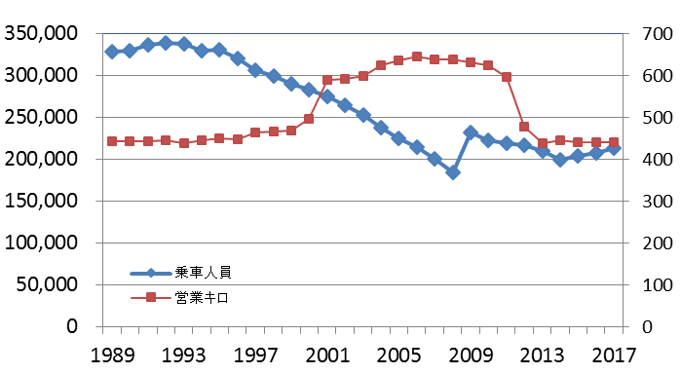
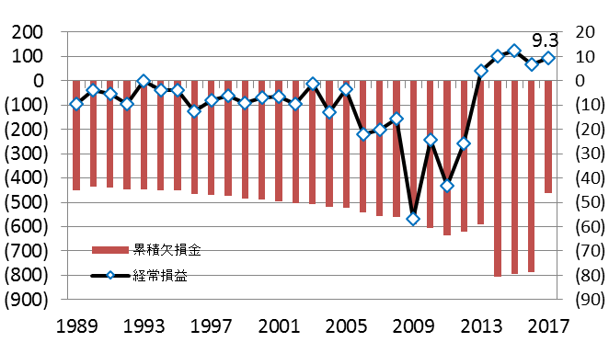
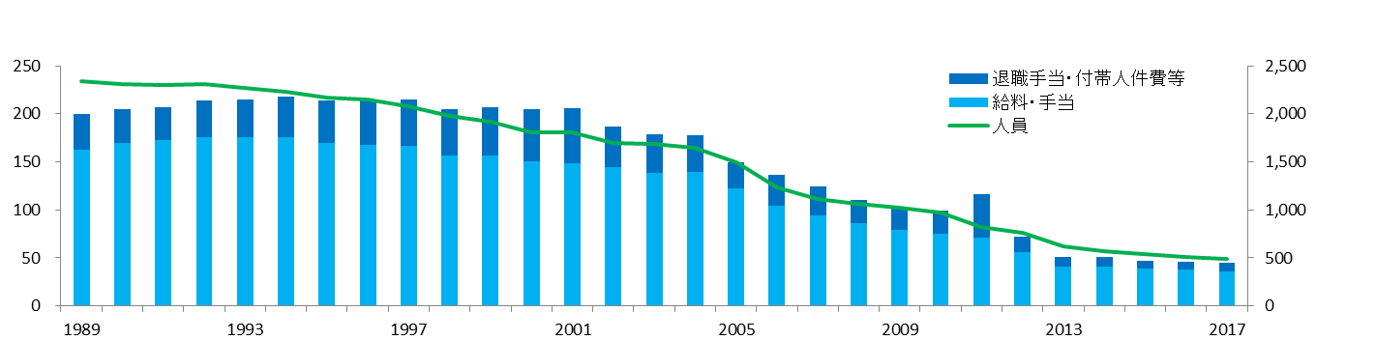
Ⅱ 公民連携/経営形態の見直し【民営化の取組】・バス
C2.(81)(82)
①収支の改善
＜Outcome＞
バス路線の見直し等により乗車人員、営業キロは減少しているものの、 2013年度決算において、31年ぶりの経常黒字（4億1千万円）を達成
2017年度決算において、乗車人員の増加による運輸収益の増加や職員数の減等に伴う人件費の減少などにより、5年連続の経常黒字（9億3千万円）を達成
乗車人員
（人）
乗車人員及び営業キロ（年度末）
累積欠損金
（億円）
経常損益及び累積欠損金
経常損益
（億円）
営業キロ
赤バス廃止（2012.3.31）
赤バス本格実施
（2002.1.27）
敬老パスIC化による
乗車人員計上
（2009.4.1）
住之江用地土地信託事業の和解金支払い（2014）
（年度）
（年度）
（億円）
職員数及び人件費
（人）
（年度）

Slide 64
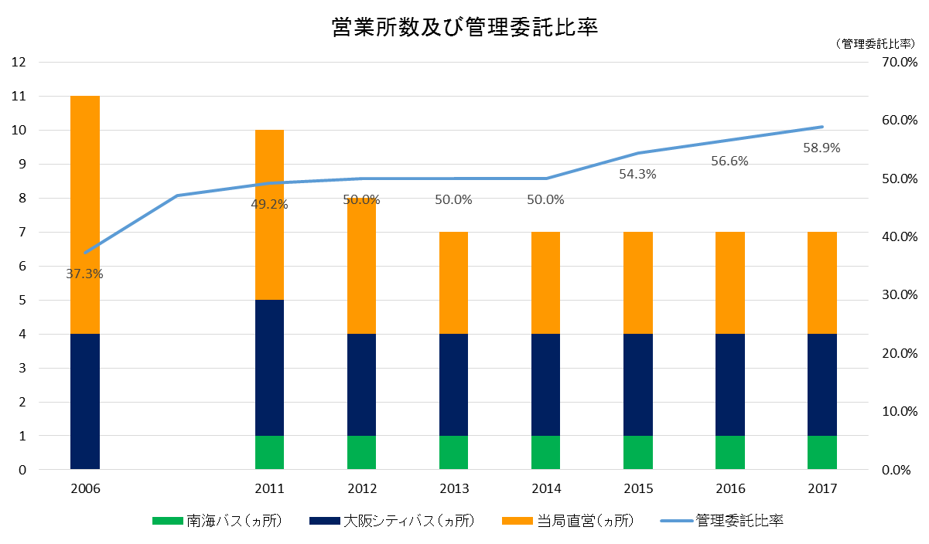
Ⅱ 公民連携/経営形態の見直し【民営化の取組】・バス
C2.(81)(82)
①収支の改善
追加
＜Outcome＞
コスト削減及び事業規模の縮小に伴う営業所の統廃合
・コスト削減の一環として、管理委託の推進を行った（管理委託比率 H29：58.9％）
H14：古市・住之江営業所、H17：長吉営業所、H18：酉島営業所、
H19：井高野営業所（南海バス）、H22：古市営業所の廃止に伴い、鶴町営業所を管理委託
・事業規模の縮小に伴い、営業所の統廃合を行った（11ヵ所⇒７ヵ所）
H21：古市営業所、H24：港・長吉営業所、H25：東成営業所
（営業所数）

Slide 65
Ⅱ 公民連携/経営形態の見直し【民営化の取組】・バス
C2.(81)(82)
①収支の改善 （バス路線の再構築）
＜Outcome＞
2014年4月1日にバス路線について、 「バス事業民営化基本プラン（案）」に沿って 「事業性のある路線」と「地域サービス系路線」に分類した見直しを実施。
見直し後においても、鉄道と合わせて市内を公共交通ネットワーク網でほぼカバーできている。
路線の再構築の考え方
既存のバス路線 １０３系統
事業性のある路線
５９系統
独立採算による運営
によって維持
（ 2013.4.1 ）
地域サービス系路線
４４系統
大阪市が支援して真に必要な
地域の移動手段を確保
重複系統の集約などにより効率的な運行を行う
公共交通ネットワークの観点から交通不
便地域を極力生じさせないように検討
を加えるとともに、重複系統を統合する
など効率性の観点からも見直しを行う
（ 2014.4.1 ）
事業性のある路線
５９系統
新たな地域サービス系路線
３０系統
（ 2015.10.1 ）
事業性のある路線
５７系統
新たな地域サービス系路線
２９系統
大阪市の交通政策（バスインフラ）
[地域サービス系路線については10億円未満の補助で維持]

Slide 66
Ⅱ 公民連携/経営形態の見直し【民営化の取組】・バス
C2.(81)(82)
②経営形態の見直し
＜Outcome＞
（考え方）
バス事業を取り巻く環境の悪化や、民間バス事業者と比べた場合の生産性の低さ、多額の累積欠損金の蓄積、市財政の硬直化といった状況を考えると、「公営企業体」として現状のままバスサービスを継続することは極めて困難。
引き続き、市民の足として必要なバスによる輸送サービスを確保するためには、官と民の適切な役割分担を再構築し、持続可能な輸送サービスを維持するための仕組みを確立することが必須。
現行のバス路線を「事業性のある路線」と「地域サービス系路線」に再構築した上で、バス事業の運営を大阪シティバス㈱に委ねることとし、大阪市は交通政策の観点から路線・サービス維持にかかる支援（補助金交付、大阪シティバス㈱との協議・調整）を行う。
・事業性のある路線……民間バス事業者の経営努力を前提として独立採算をめざす
・地域サービス系路線…民間バス事業者並のコストでも採算性の確保が困難な路線であるが、市民ニーズなどを踏まえ
大阪市が一定の支援を行いながら民間バス事業者に運行を委ねる
【路線・サービス維持確保スキーム】
意見・要望
大阪市
（都市交通局）
・市民ニーズ
・市の交通政策
市民
・ニーズの共有
・路線・サービスの維持・向上に向けた協議・調整
利便性の向上や
安定した路線・
サービスの提供
増収対策
バス運行に
かかる協議体
補
助
金
報
告
お客さま
系統別
利用状況等
意見・要望
大阪
シティバス㈱
・お客さまニーズ
・事業者の経営判断
路線、運行回数、運賃などは原則として少なくとも10年は引継ぎ時の水準を維持する

Slide 67
Ⅱ 公民連携/経営形態の見直し【民営化の取組】・バス
C2.(81)(82)
③さらなる課題（民営化後の取組内容）
追加
＜Outcome＞
大阪シティバス㈱の企業理念
大阪シティバス㈱は、安全を最優先に、サービス向上に努め、人・街・未来をつなぎ、地域に貢献する企業を目指します。
路線・サービスを将来に亘り持続的・安定的に提供
バス事業の民営化
１
安全
終わりなき安全の追求
市民・お客さまのための民営化
運転技能評価システムを活用した研修の実施など、事故防止に向けた教育訓練の充実を図る。
バスジャックや津波対応など、万一に備えた対策訓練の実施。
２
サービス
より便利で、使いやすいバス
増客・増収が見込める路線で運行サービスの拡大。
サービス介助士の資格取得を推進するなど「ひとにやさしいバス」の精神を継承する。
３
誠実
信頼される企業を目指して
地域と連携し、車内事故防止の活動や交通安全教室など事故防止の啓発に取り組む。
営業所の見学会を開催し、バスを身近に親しんでいただける取り組みを実施。
４
挑戦
未来への成長・発展
地下鉄8号線未着工区間におけるBRT社会実験に協力し、沿線活性化へ貢献する。
既存施設を活用した新たな付帯事業の展開など、関連事業の展開に取り組む。
５
自立経営
バスサービスの維持・発展
積極的な事業展開等により、収益力の向上に取り組む。
バス運転未経験者の採用・育成など人材の確保に取り組む。

Slide 68
Ⅱ【民営化の取組】(3) 水道
C3
＜Why＞ | ＜Vision＞ | ＜What＞ | ＜Outcome＞
（厳しい水需要の動向） ・節水型社会の進展等により、多量使用者を中心に水需要の減少傾向が続いており、今後も、本格的な人口減少社会の到来等により、需要増は見込みがたい状況 ・このため、施設能力と水需要とのかい離が拡大 （収支のトレンド） ・水需要の減により、収益の減少は続いているものの、公営企業として可能な経営の効率化を進めることで、収益の減を上回る費用の削減に努めており、現行料金水準となった1998年度以降、2001年度を除き、経常収支は黒字を確保している。 ・このため、他の大都市や府内各市町村の水道料金と比べ、安い水道料金を維持することができている（口径20㎜で１か月20㎥使用時）。 （次頁に続く） | ①広域化（府域一水道） ・厳しい事業環境の中、経営基盤を強化し、事業の持続性を将来にわたり確保していくため、事業運営の広域化を推進する。 ※これまでの取組み： 府市水道統合協議 市と大阪広域水道企業団との統合協議 | ①－１企業団との統合協議 ・将来の府域一水道の実現をめざし、協議を実施 ・「統合案」をまとめたが、市会で関連議案が否決されたことなどを受け、統合協議は一旦中止することとした。 ①－２府域水道の最適化への取組 ・副首都推進本部会議での議論を受けて府域最適化の検討を開始 | ・府域全体の水道事業の最適化の観点から、府域水道最適化検討チーム（副首都推進局・大阪府健康医療部・大阪市水道局）を設置
 | ②経営形態の見直し ・効率性の追求とともに、事業の発展性を追求するためには、広域化の推進に加え、運営組織を民営化（官民連携）する。 | ②経営形態の見直し ・市水道事業の民営化（官民連携） | ・国と協議を進め、事業認可、国庫補助、市に残る事業の位置づけ、指定管理者制度との併用の必要性など、法的課題を整理 ・民営化基本方針（案）の策定・公表（2014年4月） ・公共施設等運営権制度の活用について（実施プラン案）等の策定・公表（2014年11月→2015年度に修正） ・運営権制度の活用に関する条例改正案について、市会で審議未了により廃案（2017年3月） ・今後、水道法改正案に基づく運営権制度の活用も含め、新たな官民連携手法の導入を検討（2017年）

Slide 69
Ⅱ【民営化の取組】(3) 水道
C3
＜Why＞ | ＜Vision＞ | ＜What＞ | ＜Outcome＞
（前頁からの続き） （その他の経営課題） ・職員数は、業務の委託化や効率化などにより削減に努めているものの、類似都市との比較では、職員一人あたりの生産性はなお低い状況にある。 ・企業債残高は、新規借入れの抑制や繰上げ償還の実施などにより減少を図っているものの、類似都市との比較では、給水収益に対する企業債残高の比率は依然として高い。 ・経年管路の耐震化を促進していく必要があり、今後、多額の更新費用が見込まれる。 （次頁に続く） | ③ダウンサイジング ・施設の効率化の観点から、将来の水需要に見合った施設規模とする。 | ③－１柴島浄水場上系の廃止 ・将来水需要や事業性を考慮したダウンサイジング手法と、「グランドデザイン大阪」における「柴島浄水場の利活用」の視点を踏まえ、柴島浄水場上系の廃止検討を行う。 ③－２府域水道の最適化への取組 | ・民営化基本方針（案）において、ダウンサイジングの考え方及び給水安定性確保のための施設耐震化計画を示すとともに、柴島浄水場上系の廃止にかかる水道施設の再構築に関する工事工程表を明示。 （2014年4月） ・大阪市水道経営戦略（2018-2027）において、浄水場のダウンサイジングについて記載。 （2018年3月） ・府域水道最適化検討チームにおいて浄水場の最適化を検討。

Slide 70
Ⅱ【民営化の取組】(3) 水道
C3
＜Why＞ | ＜Vision＞ | ＜What＞ | ＜Outcome＞
（前頁からの続き） | ④公営企業で可能な料金見直し | ④水道料金の見直し ・受益と負担の適正化や生活用水への配慮の観点から、公営企業としての可能な見直し | ・水道料金の見直し（素案）を公表 （主な見直し内容） 基本水量の廃止：10㎥→0㎥ 基本料金の引き下げ：950円 →850円（▲100円） など （見直し予定時期） 2015年10月 （2013年12月） ・上記、素案に沿った水道料金とするための給水条例改正議案の提出及び可決 （2014年9月） ・水道料金の見直しを実施 （主な見直し内容） 基本水量の廃止：10㎥→0㎥ 基本料金の引き下げ：950円 →850円（▲100円） など （2015年10月～）

Slide 71
Ⅱ 公民連携/経営形態の見直し【民営化の取組】・水道
C3 .(83)
①広域化（府域一水道）
＜What＞
2008
年度
2009年度
2011年度
2012年度
2013年度
2017年度
①広域化（府域一水道）
●コンセッション型指定管理者制度による府用水供給事業の受託について提案（3月）
●市会（5月）
・企業団との統合に係る議案否決
●第9回副首都推進本部会議（6月）
・市と府で府域の全体最適の水道について協議する場を設定し、検討する必要性が示された
●統合協議一旦中止（6月）
●受水市町村の首長会議
（1月）
・コンセッション方式ではなく、企業団を設立することが決定、統合協議中止
●第10回副首都推進本部会議（8月）
・大阪の水道事業の現状分析を報告
・副首都推進局・大阪府健康医療部・大阪市水道局による府域水道最適化検討チームを設置し、府域全体の水道事業の最適化の観点から検討を進めることが決定
●市戦略会議（12月）
・府域一水道を目指す方針を確認
●水道事業統合
検討委員会（3月）
・大阪広域水道企業団との統合協議開始
●府域水道最適化検討チーム（9月～）
・特別顧問からの助言を受けながら、浄水場の最適化などを検討
●府市統合本部（6月）
・経営形態の見直し項目（A項目）の基本的方向性について

Slide 72
Ⅱ 公民連携/経営形態の見直し【民営化の取組】・水道
C3 .(83)
②経営形態の見直し に関する取組
＜What＞
2013年度
2014年度
2015年度
2016年度
2017年度
②経営形態の見直し
●市戦略会議（11月）
・改正ＰＦＩ法に基づく公共施設等運営権制度を活用した上下分離方式による民営化を進めることを決定
●実施プラン（案）
修正版の策定
（8月）
●実施プラン（案）
追加資料の策定
（9月）
●実施方針（案）
修正版の策定
（2月）
●民営化基本方針（案）の策定（4月）
●実施プラン（案）
・実施方針（案）
の策定（11月）
●条例改正案の提出
⇒市会で否決（3月）
●条例改正案の提出
⇒市会で継続審査
（3月）
●条例改正案の市会審議
⇒審議未了により廃案（3月）
【現在の取組状況】
将来的な府域一水道の実現も見据えつつ、今後の水道法改正に基づく運営権制度の活用も含め、新たな官民連携手法の導入を検討
全国的にみても、改正ＰＦＩ法に基づく「公共施設等運営権制度」を活用した民営化方針は水道事業としては初めてのもの。国（厚生労働省等）との協議結果も盛り込まれており、法的課題が一定整理された。

Slide 73
Ⅱ 公民連携/経営形態の見直し【民営化の取組】・水道
C3 .(83)
③ダウンサイジング
＜What＞
2011年度
2012年度
2013年度
2014年度
2015年度
2016年度
2017年度
●第３回府市統合本部会議（1月）
・新大阪エリアのまちづくりのため、柴島浄水場の廃止案を検討する方向性が提示
●民営化基本方針（案）の策定（4月）
・ダウンサイジングの考え方及び給水安定性確保のための施設耐震化計画を示すとともに、柴島浄水場上系の廃止にかかる水道施設の再構築に関する工事工程表を明示
●第14回府市統合本部会議（6月）
・基本的方向性案として、柴島浄水場の廃止の考え方を提示
③ダウンサイジング
●実施プラン（案）の策定（11月）
・浄水場のダウンサイジングについて記載
●実施プラン（案）
修正版の策定（8月）
・浄水場のダウンサイジングについて記載
●
庭窪浄水場1系施設耐震化完了（9月）
●
府域水道最適化検討チーム（9月～）
・特別顧問から助言を受けながら、浄水場の最適化などを検討
●
大阪市水道経営戦略（2018-2027）の策定（3月）
・浄水場のダウンサイジングについて記載

Slide 74
Ⅱ 公民連携/経営形態の見直し【民営化の取組】・水道
C3 .(83)
④水道料金の見直し に関する取組
＜What＞
2011年度
2012年度
2013年度
2014年度
2015年度
2016年度
2017年度
●水道料金の見直し（素案）公表
（2013年12月）
・近年、水需要構造が大きく変化する中、現行の水道料金制度が抱える課題の解消に向け、受益と負担の適正化や生活用水への配慮の視点を踏まえている
・公営企業で可能な料金見直しを含んでいる
④水道料金の見直し
●給水条例改正議案の提出及び可決
（2014年9月）
・改正後、2015年10月の実施に向けて国への届け出や、料金算定システムの改修、お客さまへのＰＲなどの各種準備に着手
●水道料金の見直しを実施
（2015年10月～）

Slide 75
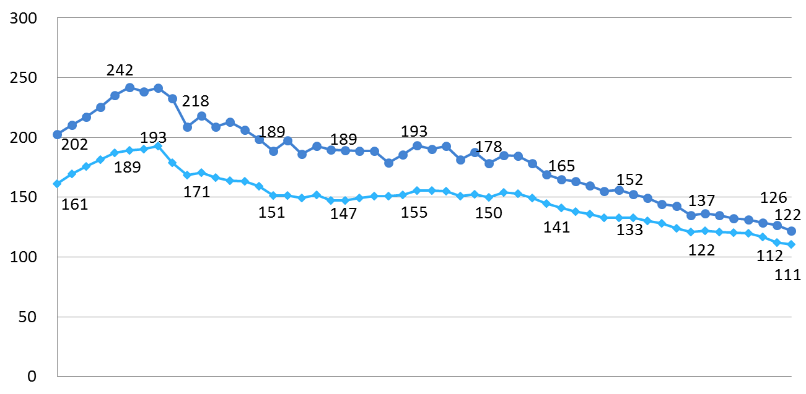
Ⅱ 公民連携/経営形態の見直し【民営化の取組】・水道
C3 .(83)
厳しい水需要の動向 （１／２）
＜Why＞
長引く景気低迷と節水意識の浸透により、水需要は減少傾向。
今後もこの傾向は続くものと見込まれる。
給水量の推移
(万㎥/日)
一日最大給水量
一日平均給水量
1965 70 72 75 80 85 90 95 2000 05 10 15 16
(年度)
前回以降

Slide 76
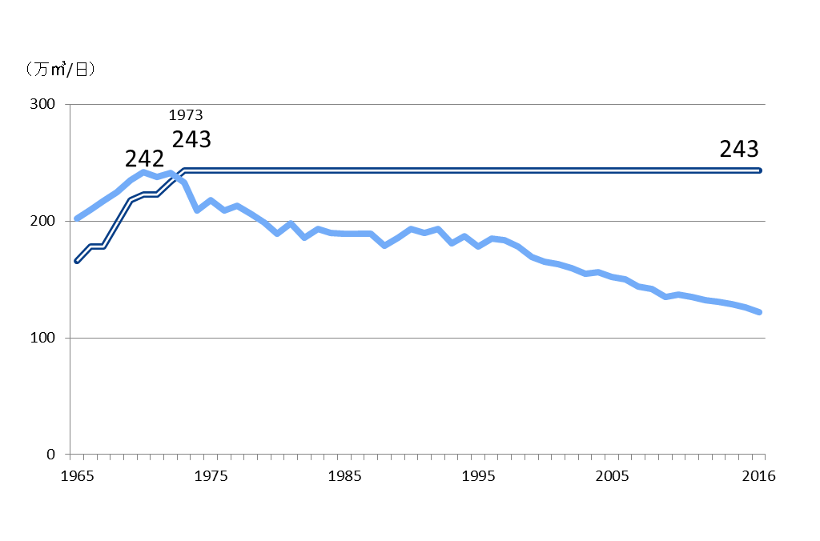
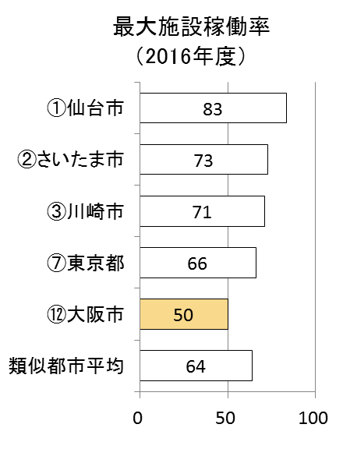
Ⅱ 公民連携/経営形態の見直し【民営化の取組】・水道
C3 .(83)
厳しい水需要の動向 （２／２）
＜Why＞
水需要の減少傾向が続き、施設能力との差（＝最大施設稼働率）がかい離。
需要に見合った施設能力へとダウンサイジングする必要がある。
施設能力と給水量の推移
1970
施設能力
かい離拡大
ﾀﾞｳﾝｻｲｼﾞﾝｸﾞ
する必要あり
一日最大給水量
122
＊
（年度）
（％）
前回以降
＊対象は、規模、事業内容から東京都とおおむね給水人口100万人以上の12政令指定都市の13都市としている。

Slide 77
Ⅱ 公民連携/経営形態の見直し【民営化の取組】・水道
C3 .(83)
収支のトレンド （１／２）
＜Why＞
1997年の料金値上げ以降、収益減少を上回る費用削減により、2001年度を除き
黒字を維持。 （1998年度→2017年度で収益▲207億円に対し費用▲308億円）
一般会計からの補助金は近年ほとんどなく、独立した事業であるが、今後も水需要と収益の減少が予想され、経営環境は厳しい。
経常収益、
経常費用
（億円）
経常収支等の推移
経常収支
（億円）
（収益的収入＋資本的収入）
（億円）
1998比
・2017▲207億円
（▲24.2%）
1998比
・2017▲308億円
（▲38.4%）
前回以降
（年度）
前回以降

Slide 78
Ⅱ 公民連携/経営形態の見直し【民営化の取組】・水道
C3 .(83)
収支のトレンド （２／２）
＜Why＞
水源開発コストが少ない（償却済）ことに加え、これまでの経費削減効果により全体的に費用が抑えられており、給水原価は類似都市の中で最も低い。
水道料金（一般家庭で月20㎥使用と仮定）も、最も低くなっている。
＊
(円/㎥)
（円/月20㎥）
（消費税８％含む）
＊対象は、規模、事業内容から東京都とおおむね給水人口100万人以上の12政令指定都市の13都市としている。
※受水費のある都市は、受水費のうち資本費相当額を資本費に区分。

Slide 79
Ⅱ 公民連携/経営形態の見直し【民営化の取組】・水道
C3 .(83)
その他の経営課題 （職員数）
＜Why＞
水道関係職員数は、業務の委託化や効率化などにより減少。2012年度以降も業務の委託化や効率化などを進めたことにより、更に職員数が減少。
しかし、職員一人あたりの生産性は、類似都市と比べて低い。
大阪市の水道関係職員数
（2016年度）
全体
2,177
全体
1,650
全体
1,429
2005比
・2016▲34.4%
技能職・その他
2005比
・2016▲47.5%
技術職
2005比
・2016▲10.4%
（千㎥）
事務職
2005比
・2016▲33.0%
数値は2016年度、大阪市調べ
職員は損益＋資本勘定職員とする。
＊対象は、規模、事業内容から東京都と
おおむね給水人口100万人以上の
12政令指定都市の13都市としている。
前回以降

Slide 80

Ⅱ 公民連携/経営形態の見直し【民営化の取組】・水道
C3 .(83)
その他の経営課題 （企業債残高）
＜Why＞
企業債残高は、近年の新規借入の抑制と繰上げ償還などにより減少。
売上高（給水収益）に対する企業債残高の割合は、類似都市平均並みの水準まで改善している。
企業債残高等の推移
繰上げ償還
企業債残高
建設改良費
＊
新規借入額
＊対象は、規模、事業内容から東京都と
おおむね給水人口100万人以上の
12政令指定都市の13都市としている。
前回以降

Slide 81
Ⅱ 公民連携/経営形態の見直し【民営化の取組】・水道
C3 .(83)
①´府域水道の最適化検討
追加
＜Outcome＞
府域水道事業の最適化に関する検討体制
○ 副首都にふさわしい府域の持続可能な水道事業を構築するため、現状を評価・分析し、
あるべき水道事業の姿を検討
副首都推進本部会議
本部長（知事）、副本部長（市長）、本部員
府域水道最適化検討チーム
＜副首都推進局＞
・事業再編担当課長
＜大阪府健康医療部＞
・健康医療総務課長
・環境衛生課長
＜大阪市水道局＞
・経営改革担当部長
・経営改革課長
特別顧問
特別参与
助言
＜主な検討事項＞
副首都大阪にふさわしい都市機能（生活インフラ）としての水道事業
⇒ 平成24年の府市水道事業の統合協議を踏まえつつ、府域水道事業を客観的に課題整理
住民目線のアウトカム指標などにより、持続可能な大阪の水道事業のあり方を検討
◆ 改正水道法を踏まえた運営形態・手法の比較
⇒ 法改正の状況や他府県の状況等を踏まえ、検討

Slide 82
Ⅱ 公民連携/経営形態の見直し【民営化の取組】・水道
C3 .(83)
②経営形態の見直し
追加
＜Outcome＞
（考え方）
・経営形態見直しについては、効率性・発展性の向上を目指して、上下分離方式の民間経営をスキームとする公共施設等運営権制度の活用を検討し、条例改正案を市会に提出して議論を経てきた。市会議論の中で、公共が水道事業に対して果たすべき責任やガバナンスの重要性の観点から、民間経営に伴う「公共性担保」への懸念等に関する具体的な指摘・意見が示され、条例改正案は2017(平成29)年３月の市会で、賛否いずれも過半数に達せず、審議未了により廃案となった。
・現在は、南海トラフ巨大地震などに備えるため、水需要の減少傾向が続くなかでも多額の更新費用が見込まれる管路耐震化の迅速化など、水道事業の直面する諸課題について解決を図るべく、これまでの市会での意見を踏まえつつ、国会で審議中の水道法改正案に基づく運営権制度（大阪市が水道事業者としての位置付けを維持しつつ一部業務に対して民間事業者に運営権を設定することができる）の活用も含め、新たな官民連携手法導入の検討を行っている。
＜参考＞

Slide 83
Ⅱ【民営化の取組】(4) 下水道
C5
＜Why＞ | ＜Vision＞ | ＜What＞ | ＜Outcome＞
・近年多発する集中豪雨による浸水被害の軽減や、老朽施設の改築更新、地震・津波対策、水環境保全等の推進が急務 ・長期的な水量減少、改築更新投資の増加による厳しい経営環境 ・他都市と比べて、処理水量あたりのコストは安いものの、維持管理部門の職員数が多い ・大規模な下水道施設を安定して運転維持管理ができる民間組織が未成熟 ・府内市町村では下水道技術者が不足 ・市内部に下水道事業の総合的な技術・ノウハウを保持しているが、行政組織のため国内外への事業展開に制約がある | ・経営形態を見直す選択肢としては、維持管理を対象とする包括委託から建設投資や資金調達を含めたコンセッション方式までがある ・その中で、上下分離（運営管理と施設保有を分離）方式を導入 ・なお、当面は包括委託を実施して、段階的に業務範囲を拡大 ・将来的にはコンセッション方式による運営管理を含めた経営形態を検討 ・上下分離方式の導入にあたっては運営管理を担い、民間原理を最大限活用する新組織を設立 ・新組織に行政が培ってきたノウハウを移転し、国内外への事業展開を図る | ・2013年度から、（一財）都市技術センターへの下水道施設の運転維持管理業務の包括委託実施 ・新会社（クリアウォーターOSAKA株式会社）を設立（2016年度） ・クリアウォーターOSAKA株式会社への下水道施設の運転維持管理業務の包括委託実施（2017年度～） | ・市全域の下水道施設の運転維持管理業務を外郭団体を暫定活用して包括委託を行い、上下分離を実現（2014年度） ・包括委託の実施による効果として、約9.5億円の人件費相当額の縮減（上下分離実施前との比較）（2017年度）

Slide 84

Ⅱ 公民連携/経営形態の見直し【民営化の取組】・下水道
C5.(85)
使用水量の推移
＜Why＞
使用料収入はこれまで年1％程度の長期減少傾向にあったが、リーマンショックの影響により2008年度から2009年度は大幅な減少となった。2015年度から2017年度においては、世帯数等の増加により一時的な増加が見られるものの、今後は節水型社会への移行等による減少傾向は続くと見込まれ、厳しい経営環境となることが予想される。
（百万ｍ3/年）
（年度）

Slide 85

Ⅱ 公民連携/経営形態の見直し【民営化の取組】・下水道
C5.(85)
建設事業費の推移
＜Why＞
大阪市では早期に施設整備してきたことから、老朽化した下水道施設が増加しており、今後、老朽施設の改築・更新の急増期を迎える。
億円
【目 的】
・浸水対策
・耐震耐水
・老朽対策
・合流改善
・高度処理
改築・更新の増加
（年度）
＊今後の見込み（2018年以降）は2012年度事業分析より

Slide 86
Ⅱ 公民連携/経営形態の見直し【民営化の取組】・下水道
C5.(85)
起債償還の見通し
＜Why＞
これまでの投資に伴い発行した起債の償還が2014年度の360億円程度をピークに、今後高水準で推移する見込みである。
（年度）

Slide 87
Ⅱ 公民連携/経営形態の見直し【民営化の取組】・下水道
C5.(85)
他都市と比較した事業効率
＜Why＞
大阪市では早期に施設整備してきたことから、資本費（支払利息＋減価償却費）単価は極めて低く、維持管理費（人件費＋物件費）単価は他都市平均並みである。
<資本費単価 2016年度 単位：円/m³・年>
<維持管理費単価^{＊１}と資本費単価^{＊２}>
平均90
大阪市は
他都市平均
より32％安い
（2016年度 単位：円/m³・年）
資本費
※ 2012年度時点 大阪市63（他都市平均より40％安い）
<工程ごとの維持管理費単価 2016年度 単位：円/m³・年>
維持管理費
平均49
大阪市は
他都市平均並み
その他^{＊３}
＊１：維持管理費 / 処理水量
＊２：資本費 / 処理水量
これらの処理水量とは、下水処理場で処理した雨水と汚水の合計水量
＊３：総係費など
＊４：大阪市の場合、下水処理場費に場内ポンプ場の経費が含まれている
下水処理場費^{＊４}
抽水所費
管渠費
※ 2012年度時点 大阪市46（他都市平均並み）

Slide 88
Ⅱ 公民連携/経営形態の見直し【民営化の取組】・下水道
C5.(85)
他都市と比較した職員数
＜Why＞
2012年度時点においては、部門別では、大阪市は維持管理部門の職員数が他都市と比べて多い状況であった。
<処理水量あたりの部門別職員数 （2012年度 単位：人/億m³）>
○資本部門
○その他（総務部門など）
○維持管理部門
平均
22
平均
46
平均
132
維持管理部門の職員が多い

Slide 89

Ⅱ 公民連携/経営形態の見直し【民営化の取組】・下水道
C5.(85)
経営形態の見直し
追加
＜Outcome＞
考え方
・維持管理と建設投資を一体的に実施することでより効率的に事業運営ができる、上下分離（運営管理と施設保有を分離）方式を導入し、当面は包括委託を実施する。
・将来的には、コンセッション方式による運営管理を含めた経営形態を目指す。
効果
・包括委託の実施による効果として、約9.5億円の人件費相当額の縮減（上下分離実施前との比較）（2016年度）
実施計画

Slide 90

Ⅱ 公民連携/経営形態の見直し【民営化の取組】・下水道
C5.(85)
追加
（参考）2016年度時点 他都市と比較した職員数
<処理水量あたりの部門別職員数 （2016年度 単位：人/億m³）>
○維持管理部門
○資本部門
○その他（総務部門など）
平均
45
平均
23
平均
79

Slide 91
Ⅱ【民営化の取組】(5) 幼稚園・保育所
C6
＜Why＞ | ＜Vision＞ | ＜What＞ | ＜Outcome＞
・保育ニーズに的確に対応するため、限られた人的・物的資源を有効に活用する必要がある ・活力ある大阪の実現のため、「現役世代への重点投資」を可能にする行財政基盤構築が必要 | ・民間で成立している事業は民間に任せる （民営化・再編等） ⇒ ニーズに沿った運営によるサービス向上と効率化を期待
（幼稚園） ・ 市内の幼稚園に通う園児の８５％が私立幼稚園に通っている。 | （幼稚園） ・個々の園や地域状況を十分考慮しながら進め方を検討し取り組む | （幼稚園） ・「市立幼稚園民営化計画（案）の基本的な考え方」を公表（2013年2月） ・「市立幼稚園民営化計画（案）」を公表（2013年8月） ・「市立幼稚園民営化計画の見直し（案）」を公表（2014年4月） ・「新たな市立幼稚園民営化計画（案）」を公表（2015年7月） | （幼稚園） ・４園の廃園、１園の民間移管を実施 市立幼稚園数 2013年度 2016年度 59園 54園 ・１園の民間移管を実施予定（2019年4月）
（保育所） ・民間に比べ、運営経費が高い ・公設置民営では、効果が限定的 | （保育所） ・セーフティネットとして必要な保育所を除き、統廃合・休廃止も視野に入れながら原則民間移管、 民間移管が困難な場合は、補完的に委託化を推進 | （保育所） ・「公立保育所新再編整備計画（案）」を公表（2013年2月） ・「公立保育所新再編整備計画」の一部改訂（2017年6月） ・「大阪市立保育所のあり方」について公表（2017年12月） | （保育所） ・21保育所の移管先法人が決定 公立保育所数 2014年度 2017年度 119か所 99か所

Slide 92
Ⅱ 公民連携/経営形態の見直し【民営化の取組】・幼稚園・保育所
C6.(86)
幼稚園
＜Outcome＞
（背 景）
・ 保育ニーズに的確に対応するため、限られた人的・物的資源を有効に活用する必要がある。
・ 活力ある大阪の実現のため、「現役世代への重点投資」を可能にする行財政基盤構築が必要。
・ 市政改革プランに基づき、民間で成立している事業は民間に任せる （民営化）。
市内の幼稚園等に通う園児の85％が私立に通っており、また市立幼稚園を設置していない行政区が2区ある。
⇒ ニーズに沿った運営によるサービス向上と効率化を期待。
民営化により生み出された財源で、市立幼稚園だけでなく幼児教育全体の充実をはかる。
過去の取組と今後の方針
2013年度～2015年度
2016年度～
・2013年8月に公表した民営化計画（案）に示した19園のうち、5園について条例案が可決。
・14園については、見直し案を2014年4月に公表、5月に条例案を上程し、原案否決。
・2015年7月に公表した新たな民営化計画（案）に示した9園のうち、1園について条例案が可決（民間移管の実施は2019年4月）
個々の園や地域状況を十分考慮しながら進め方を検討し取り組む
2016年度までに市立幼稚園の廃園（４園）、民間移管（１園）を実施
さらに、2019年度に民間移管（１園）を実施予定
2013年度 |  | 2016年度
59園 |  | 54園
（参考） 幼稚園等の概況 （2017年5月1日時点）
区分 | 園数 | 定員 | 実員 | 定員 充足率 | 園児数 構成比
市立 | 54園 | 5,825人 | 4,267人 | 73.3％ | 15.6％
私立 | 151園 | 28,435人 | 23,020人 | 81.0％ | 83.9％
国立 | 1園 | 150人 | 147人 | 98.0％ | 0.5％
計 | 206園 | 34,410人 | 27,434人 | 79.7％ | 100.0％
※ 幼稚園等には認定こども園（幼稚園型、幼保連携型）を含む。

Slide 93

Ⅱ 公民連携/経営形態の見直し【民営化の取組】・幼稚園・保育所
C6.(86)
保育所
＜Outcome＞
背 景
子育て支援施策の充実・強化にかかる課題
こどもや家庭を取り巻く環境が大きく変化
・共働き世帯の増加や就労形態の多様化
・地域の相互扶助機能の低下
保育ニーズに的確に対応するため、限られた人的・物的資源を有効に活用する必要がある。
・児童100人あたりの保育所運営費（2016年度決算）
 | 実質市費ベース |  | 民間委託、民間移管実施による
公設公営(a) | 1億3,500万円 |  | 税負担削減効果
公設民営(b) | 9,100万円 |  | 民間委託(a)-(b) | 4,400万円
民 間 (c) | 3,400万円 |  | 民間移管(a)-(c) | 1億100万円
保育に対するニーズが増大かつ多様化
子育て支援施策の充実・強化が必要
過去の取組と今後の方針
2004年度～2014年度 保育所民間委託
2015年度～ 保育所民間移管
公立保育所の民間委託、統廃合を実施
セーフティネットとして必要な保育所を除き、統廃合・休廃止も視野に入れながら原則民間移管、移管が困難な場合は補完的に委託化を推進
保育所数
年度 | 2003 |  | 年度 | 2014
公設公営 | 136 |  | 公設公営 | 71
 |  |  | 公設民営 | 48
 |  |  | 統廃合・休止 | 17
 |  |  | 計 | 136
＜民間移管＞
2013年度着手 | 5か所
2014年度着手 | 11か所
2015年度着手 | 9か所
2016年度着手 | 9か所
2017年度着手 | 9か所
＜統廃合・休廃止＞
2014年度着手 | 1か所
2015年度着手 | 1か所
＜保育所数＞
年度 | 2014 | 2015 | 2016 | 2017
公設公営 | 71 | 68 | 66 | 64
公設民営 | 48 | 42 | 38 | 35
民間移管 | - | 10 | 5 | 6
統廃合・休止 | - | 0 | 1 | 0
※各年度4月1日時点。民間移管数は年度中を含む。
公立保育所 | 119
公立保育所 | 119 | 110 | 104 | 99
他都市の取組状況等について
○民間移管の状況について
 | 〜2014 | 2015 | 2016 | 2017 | 計 | 直近3年間計
大阪市 | 0 | 10 | 5 | 6 | 21 | 21
横浜市 | 38 | 2 | 2 | 2 | 44 | 6
名古屋市 | 4 | 3 | 4 | 3 | 14 | 10
京都市 | 2 | 2 | 0 | 2 | 6 | 4
神戸市 | 20 | 0 | 0 | 0 | 20 | 0

Slide 94
Ⅱ【民営化の取組】(6) ごみ（一般廃棄物）
C4
＜Why＞ | ＜Vision＞ | ＜What＞ | ＜Outcome＞
（収集輸送） ・家庭系ごみ収集輸送にかかる事業コスト抑制のためには、さらなる民間化が必要。 | （収集輸送） ・民間委託化の拡大 ・人件費の抑制 | （収集輸送） ・2011年度から職員の退職不補充による民間委託化を拡大 ［2017年度現在の委託状況］ 粗大ごみ収集（24行政区） 資源ごみ（5行政区） 容器包装プラスチック収集（5行政区） 古紙・衣類収集（5行政区） 普通ごみ収集（2行政区） ※（ ）内は民間委託化している 行政区数を記載 ・新たな経営形態への移行に向けて、2013年4月に「経営形態の変更に係る方針（案）」を策定 ・「事業の民間化」と「現業職員の非公務員化」をめざし、業務の委託先で、現業職員の転籍先（受皿）となる新会社を設立する民間事業者の公募に向けて検討 ※その結果、職員転籍や契約期間、消費税等の課題があり、これらの解決は困難であることが判明 ・こうしたことから、2017年6月に「家庭系ごみ収集輸送事業改革プラン（2017～2019年度）」を策定し、引き続き、民間委託の順次拡大・推進を図りながら、徹底した効率化を実施 | （収集輸送） ・職員数の削減 ▲634人 2008年度 2017年度 2,291人 ⇒ 1,657名 ・人件費の削減 ▲62億円 2008年度決算 2017年度決算 180億円 ⇒ 118億円 ・改革プランの効果（推計）（2017～2019年度） 約150 名相当の削減 ▲6.2億円／年 ※改革の成果は検証

Slide 95
Ⅱ【民営化の取組】(6) ごみ（一般廃棄物）
C4
＜Why＞ | ＜Vision＞ | ＜What＞ | ＜Outcome＞
（焼却処理） ・減量施策の推進や将来の人口減により更なるごみ量減が見込まれることから、ごみ量に基づいた焼却工場配置が必要。 ・ごみ処理には広域化が必要とする国の方針。 ・工場建設のコストが大きい。 ・民間事業者の活用が進んで いない。 | （焼却処理） ・ごみ量の推移に基づき工場稼働体制を６工場稼働体制へ見直すとともに、工場の建設・運営の民間運営や民間委託を推進。 ・本市、八尾市、松原市でのごみ処理体制（一部事務組合）を構築し、明確なガバナンスの下、それぞれがごみ処理責任と負担を公平に負う、長期的・安定的な処理体制の構築。 | （焼却処理） ・工場の整備・配置計画を策定。（2012年４月） ・大阪市・八尾市・松原市環境施設組合を設立。（2014年11月） | （焼却処理） ・森之宮工場（2013年１月）、大正工場（2014年３月）を停止して７工場稼働体制へ。 ・住之江工場を更新のため休止（2016年３月）し、６工場稼働体制へ。 ・これまでの４工場の廃止による建設コスト削減額 1,200億円以上 ・大阪市・八尾市・松原市環境施設組合が事業開始（2015年４月）。 ・住之江工場の更新・運営事業について、ＤＢＯ方式を導入予定（2023年３月竣工予定）

Slide 96
Ⅱ 公民連携/経営形態の見直し【民営化の取組】・ごみ（一般廃棄物）
C4.(84)
経営形態の見直し
追加
＜vision＞
（収集輸送について）
・2011年度から職員の退職不補充による民間委託化を拡大してきており、今後も継続する。
～2011年度
2011～2017年度
2017～2019年度
将来形
退職不補充による民間委託化の開始
民間委託化
順次拡大
家庭系ごみ収集輸送事業 改革プラン
民間委託化
職員数の約10％相当の削減（人数にして約150名程度）
直 営
民間委託
民間委託
民間委託
民間委託
民間委託
民間委託
直 営
定数削減
直 営
民間委託
委託継続
民間委託
民間委託
効果継続
効率化
（▲150名）
効率化
（▲150名）

Slide 97
Ⅱ 公民連携/経営形態の見直し【民営化の取組】・ごみ（一般廃棄物）
C4.(84)
収集輸送 （民間委託化の状況）
＜what＞
各都市で退職不補充により順次民間委託化を拡大。
■ 民間委託化の状況 （2017年度）
資料：大阪市環境局調べ
Notes:
市長レク資料（運営改革）

Slide 98
Ⅱ 公民連携/経営形態の見直し【民営化の取組】・ごみ（一般廃棄物）
C4.(84)
経営形態の見直し
＜vision/what＞
（焼却処理について）
・ 効率化を実施しながら、周辺自治体と広域化を図る。 ⇒ 【一部事務組合の設立】
・ 工場運営・建設に係る技術力を確保しながら、効率的な運営を行う 。 ⇒ 【民間活用】
・ 工場業務（運転等）の一部委託
・ ＤＢＯ方式等の活用による一部工場の民間運営
Before
After
範 囲
大阪市域
大阪市、八尾市、松原市 （2015.4～）
主 体
大阪市
一部事務組合
工場数
９工場
配置工場数の見直し（６工場稼働体制） （2016.3～）
運営方法
工場建設
方法
≪工場建設≫
≪運営≫
公 営
公 設
公 営 （２工場）
一部業務（運転）の民間委託
（２工場）
ＰＦＩ・ＤＢＯ
民間運営 （２工場）※
※住之江工場でＤＢＯ方式を導入
職員
本務職員
派遣職員
固有職員（引継職員）
Notes:
市長レク資料（運営改革）

Slide 99
Ⅱ 公民連携/経営形態の見直し【民営化の取組】・ごみ（一般廃棄物）
C4.(84)
ごみ処理に係る技能職員数
追加
＜outcome＞
技能職員約1,200人減少。
技能職員採用凍結
資料：大阪市環境局調べ。職員数は各年度の4月1日現在。
2015年度以降の焼却部門の技能職員数は大阪市・八尾市・松原市環境施設組合の職員数を参考として記載。

Slide 100
Ⅱ 公民連携/経営形態の見直し【民営化の取組】・ごみ（一般廃棄物）
C4.(84)
ごみ処理のコスト
＜outcome＞
ごみ処理コストは減少。
■ ごみ処理総合原価（2016年度）
大阪市
［ごみ処理総合原価の推移]
（千円／ｔ)
▲34％
処理処分原価
収集輸送原価
※ 都市により原価の算出対象となるごみの種別が異なることや、ごみ処理コストの分析方法が異なることから単純に比較できない。
（千円／ｔ)
※ 【大阪市のごみ処理原価の構成要素】
人件費、物件費、減価償却費、公債利子、管理部門経費、控除費
資料：各都市ＨＰ・事業概要から大阪市環境局作成。
Notes:
市長レク資料（運営改革）

Slide 101
Ⅱ 公民連携/経営形態の見直し【民営化の取組】・ごみ（一般廃棄物）
C4.(84)
ごみ処理量の推移と減量施策
追加
＜参考＞
ごみ処理量
のピーク
ごみ処理量は1991年度ピーク時に比べて半分以下（約６割減）。
南港工場廃止
(2008.12)
港工場廃止
(2010.3)
森之宮工場廃止
(2013.3)
大正工場廃止
(2014.3)
（単位：万ｔ）
住之江工場休止
(2016.3)
さらなるごみ減量を
めざした計画目標
84
計画目標
2025年度
◆◇「中身の見えるごみ袋」
による排出指定制度の導入
（2008.1）
◆◇ごみ処分手数料の改定
10kgまでごとに58円→90円
（2012.4）
◆古紙・衣類収集全市実施（2015.4から週１回収集）
◆残置による啓発・指導
◆◇資源化可能な紙類の焼却工場への搬入禁止
(2013.10)
◇事業系廃棄物の適正区分・適正処理の推進
・[事業系ごみの分け方・出し方」の
市内20万事業所への配付
・相談窓口の開設、各局・区への説明会等
（2008.8）
2009～2011年度までに実施した施策
◆資源集団回収活動の活性化(支援拡充等）
◆拠点回収場所の拡大、情報提供
◇排出事業者と協働した事業系廃棄物の適正区分・適正処理の推進
・焼却工場における搬入物検査の強化
・搬入不適物排出事業者・搬入業者への個別啓発指導の実施
◆◇ごみ減量・リサイクルの実践に向けた働きかけ
◆古紙・衣類の持ち去り行為等の規制
（2017.4から）
◆家庭系ごみ減量施策
◇事業系ごみ減量施策

Slide 102
Ⅱ 公民連携/経営形態の見直し【民営化の取組】・ごみ（一般廃棄物）
C4.(84)
ごみ量
＜参考＞
大阪市では事業系ごみの占める割合が高いため、総人口１人１日あたりのごみ量は他都市と比べて多いが、家庭系ごみでは京都市に次いで２番目に少なく、平均を大きく下回っている。事業系ごみについても、１事業所１日あたりで比較すると、それほど突出したレベルにはない。
■ ごみ量 （2016年度）
ごみ総量
（総人口１人１日あたり）
家庭系ごみ
（総人口１人１日あたり）
事業系ごみ
（総人口１人１日あたり）
事業系ごみ
（１事業所１日あたり）
事業系ごみ
（昼間人口１人１日あたり）
平均 934
平均 597
平均 338
平均 7,078
平均 326
※資料 「人口」「ごみ量」 ⇒ 環境省廃棄物処理技術情報 「一般廃棄物処理実態調査結果（2016年度）」
「事業所数」 ⇒ 総務省統計局 「2014年経済センサス-基礎調査」 「昼間人口」 ⇒ 総務省統計局 「2015年国勢調査」
〔単位：ｇ／人（事業所）・日〕
Notes:
府市統合本部Ｐ３

Slide 103
Ⅱ 公民連携/経営形態の見直し
【独立行政法人化】
（７）病院
（８）博物館

Slide 104
Ⅱ【独立行政法人化】(7) 病院
A10
＜Why＞ | ＜Vision＞ | ＜What＞ | ＜Outcome＞
・公営企業の制約（経営資源の調達における法律上の限界、行政の非効率性） ・資金不足 | ・公立病院としての役割を果たすため、市立病院は、より自律的・効率的・効果的な経営形態への移行が必要。 ・意思決定の迅速化を図り、地域医療のニーズや医療環境の変化に対応した高度専門医療の提供 ・業務運営の改善・効率化 ⇒地方公営企業から独立行政法人への移行 | ・「大阪市立市民病院経営検討委員会」最終報告（2007年1月） ・「大阪市市民病院改革プラン」（2009～2011年度）策定（2009年3月） ・地方公営企業法全部適用へ移行（2009年4月） ・市会にて関連議案上程、可決（2014年5月） | ・2010年度決算において不良債務を解消（2011年3月） ・2014年10月 （地独）大阪市民病院機構設立 ・第1期中期目標期間（2014年10月～2019年３月）の収支計画で見込んでいる2017年度末の総利益11.6億円を27.0億円上回る38.6億円となっている。

Slide 105
Ⅱ 公民連携/経営形態の見直し【独立行政法人化】・病院
A10.(26)
病院収支の改善
＜Why＞
年々抑制傾向にあるものの年間数十億円もの公費負担を実施。
経常損益については、経営改善に取り組んだ結果、2009年度以降、黒字に転じた。
＜市民病院（３病院合計）＞
【運営費交付金】
※2014までは繰出金
【経常損益】
(億円)
(億円)
(年度)
(年度)
前回以降
前回以降
地方公営企業法
全部適用移行
（2009）
地方独立行政
法人移行
（2014.10）
市総合開院
（1993)
十三移転開院
（2002）

Slide 106
Ⅱ 公民連携/経営形態の見直し【独立行政法人化】・病院
A10.(26)
経営形態の見直し
＜Outcome＞
＜背 景＞
・ 公立病院としての役割を果たすため、市立病院は、より自律的・効率的・効果的な経営形態への移行
が必要。
・ 独立行政法人化により、非公務員型の法人として効率的な運営を行うとともに、経営の自律性を
高める。
・ 市民病院 （総合医療センター、十三市民病院、住吉市民病院）
→ より自立した経営形態として地方独立行政法人へ移行（2014年10月）。
2014 ～ 2017年度
2018年度 ～
・総合医療センター
・十 三 市 民 病 院
独 立 行 政 法 人 化
・住 吉 市 民 病 院
・住 之 江 診 療 所
※ 住吉市民病院は2018年3月末閉院
住之江診療所は2018年4月1日開設

Slide 107
Ⅱ【独立行政法人化】(8) 博物館
A10
＜Why＞ | ＜Vision＞ | ＜What＞ | ＜Outcome＞
・現状分析を通じて、次の施設を対象に、あるべき経営形態について検討。 ・国立館並の規模や観覧者数の施設もあるなかで、少ない経費で運営している。 ・指定管理者制度（期間の制約等）に起因し、専門人材や事業の継続性の確保が困難。 ・経費削減の影響もあり、施設や設備の老朽化が目立ち、利用者サービスが低下している。 ・指定管理者である法人や各館の運営における自由度が小さく、自主性を発揮しづらい。 | ・168万点に上る貴重な館蔵品、2万点を超える寄託品などの継承・充実と、日常的な有効活用。 ・蓄積した経験や信頼関係を継承し、運営を支える専門人材の安定的確保。 ・市民利用施設として必要なスペックを維持するとともに、レストランやショップの充実など、利用者目線のサービスの実現。 ・各館が権限と責任を持ち、インセンティブが働き、自主性を発揮できる経営の実現。 ・今後10年で目指す方向を示した「大阪市ミュージアムビジョン」を策定（2016年）。 ・「地方独立行政法人化に向けた基本プラン」の策定（2017年）。 | ・今すぐできる改善として、利用者の声の多かったトイレ等の改修や表示の改善を実施。 ・自主性を発揮するため、現行体制下での各館への権限移譲に向けた検討に着手。 ・改革の方向性に最適な経営形態について検討し、独立行政法人化をめざす。 ・独立行政法人化の壁となっていた政令改正をめざす。 ・独立行政法人化の実現に向けた更なる調査や詳細検討に着手。 ・2016年10月の戦略会議で、左記「ビジョン」の実現に望ましい経営形態が地方独立行政法人であることを再確認。 ・2019年4月の法人設立に向けた具体的準備業務に着手（2017年）。 | ・指定管理者である博物館協会職員アンケートを含む現状分析を行い、博物館運営改革に着手（2013年）。 ・新美術館を含めた市立美術館・東洋陶磁美術館の今後の方向性（あり方）を検討・決定（2013年）。 ・2014年から、利用者サービス及び美術館機能向上をめざし、市立美術館の新棟増設のあり方調査に着手。 ・本市の働きかけにより、博物館の独立行政法人化を可能とする政令改正が実現（2013年）。 ・継続性と機動性・柔軟性・自主性を備えた地方独法による経営と運営の一元化（2019年4月（予定））
大阪歴史博物館、市立美術館、東洋陶磁美術館、自然史博物館、科学館、（新美術館）

Slide 108
Ⅱ 公民連携/経営形態の見直し【独立行政法人化】・博物館
A10.(27)
本市施設の現状 （対象施設）
＜Why＞
 | 大阪歴史博物館 | 市立美術館 | 東洋陶磁美術館 | 自然史博物館 | 市立科学館
所在地 | 中央区大手前4-1-32 | 天王寺区茶臼山町1－82 | 北区中之島1−1−26 | 東住吉区長居公園1-23 | 北区中之島4-2-1
設立年月日 | 2001年11月3日 | 1936年5月1日 | 1982年11月6日 | 1950年4月1日 | 1989年10月7日
登録・公開承認 | 登録博物館・公開承認施設 | 登録博物館・公開承認施設・勧告承認出品館 |  | 登録博物館 | 登録博物館
館の概要・特徴 | ・市立博物館（1960年12月1日開館）の新館と、考古資料センター機能を併設し、開館。 ・大阪が日本史上の中心都市として栄えた古代の難波宮、中世の大坂本願寺、近世の天下の台所、近代の大大阪時代をメインとする都市史の展示を展開。難波宮跡や大阪城の歴史的眺望も楽しめる。 | ・東洋の古美術を中心に、80年間にわたり、さまざまなコレクションの収集などの活動を展開。 ・重要文化財14点を含む8,373件の収蔵品と、国宝5点や重要文化財104点を含む5,171件にのぼる寄託品。 ・公募美術展を開催する地下展覧会室を有する。 | ・安宅コレクションの寄贈を契機に、1982年に開館した陶磁器専門館で、本市では比較的新しい施設。 ・国宝２点や重要文化財13点を含む中国・韓国陶磁等、7,048点を収蔵。 ・東洋陶磁に限らず、西洋や現代の作品の展覧会も開催し、新たなファン層も獲得。 | ・自然史博物館の草分け的存在で、1972年に現在地（長居公園内）に新築。 ・西日本自然史系博物館ネットワークの基幹館。 ・種の同定作業の世界基準となる模式標本は約1,700点にのぼる。 ・市民協働の先駆者的施設で、現在もNPOと連携して事業を展開。 | ・東洋初のプラネタリウムを導入した、日本初の科学館「大阪市立電気科学館」(1937年)が前身。 ・宇宙、科学、化学の仕組み・成り立ちを、ハンズオンやサイエンスショーなどでわかりやすく展示。 ・学芸員のライブによるプラネタリウムや常設展示の日常的な改善・改良で、実物による科学を楽しむ空間を実現。
管理運営 | （公財）大阪市博物館協会 | （公財）大阪市博物館協会 | （公財）大阪市博物館協会 | （公財）大阪市博物館協会 | （公財）大阪科学振興協会
職員数(2016) | 32（うち、学芸員20）人 | 18（うち、学芸員9）人 | 9（うち、学芸員6）人 | 22（うち、学芸員15）人 | 24（うち、学芸員12）人
館蔵品（2017） | 143,314点 | 8,490件 | 7,362点 | 1,719,202点 | 14,966点
事業費(2017) ※ | 725百万円 | 410百万円 | 267百万円 | 361百万円 | 243百万円
開館時間 | 午前9時30分～午後5時、一部の金曜日は午後8時まで | 午前9時30分～午後5時 | 午前9時30分～午後5時 | 午前9時30分～午後4時30分(11〜2月)、5時(3〜10月) | 午前9時30分～午後5時
常設展観覧料 | 600円（大人）、 400円（高校・大学生） | 300円（大人）、 200円（高校・大学生） | 500円（大人）、 300円（高校・大学生） | 300円（大人）、 200円（高校・大学生） | 展示場400円（大人）、 300円（高校・大学生）
年間観覧者(2017) | 414,385人 | 622,896人 | 187,272人 | 394,466人 | 720,032人
展示面積(㎡) | 5,011 | 6,680 | 1,053 | 3,830 | 3,156
最近の主な特別展等観覧者（人数） | 2016真田丸展（84,072人）、 2013幽霊・妖怪画大全集（67,964人） | 2017ディズニー・アート展(170,758人)、2016デトロイト美術館展（231,781人）、2013ボストン美術館展(242,725人) | 2017ハンガリーの名窯ヘレンド(44,405人)、2016宮川香山（52,201人）、2012マイセン磁器展(65,837人) | 2017メガ恐竜展(142,188人)、2016生命大躍進(108,089人)、2012新説・恐竜の成長(152,183人) | 2010全天周映像HAYABUSA (58,812人)
※事業費には、改修・修繕費用を含む。

Slide 109
Ⅱ 公民連携/経営形態の見直し【独立行政法人化】・博物館
A10.(27)
本市施設の現状 （国立博物館との比較）
＜Why＞
・ 規模では、歴博は東京を除く国立並みの、市美は国立平均を上回る。
・ 観覧者では、歴博は京都国博を上回り奈良国博並の、市美は国立５館の平均と同数程度の観覧者を獲得。
・ 経費では、歴博・市美ともに国立施設よりも少ない額で運営。
（千㎡）
規模（展示面積） （2016年度）
（千人）
入館者数 (2016年度)
（百万円）
事業費 (2016年度)
国博平均
国美平均

Slide 110

Ⅱ 公民連携/経営形態の見直し【独立行政法人化】・博物館
A10.(27)
現状課題
＜Outcome＞
【2006年度から指定管理者制度を導入】
【学芸員の年齢構成（※）】
１．指定管理者制度の課題（期間の制約）
・指定期間を超えての人材確保が困難(有期契約職員 事務:47人、学芸:9人)
・長期の準備期間を要する海外展や大規模企画展等の誘致・開催に支障
・学芸員の高齢化に加え、退職者の有期職員による代替では、寄託者等との信頼関係維持や資料獲得が困難
２．利用者サービスの低下（経費削減の限界）
・旧式のトイレや展示端末の故障など、機器や設備の補修・整備が滞る
・収蔵庫や空調設備など施設機能が不十分であったり、建物の老朽化が進む
・レストランやカフェ、ショップが貧弱
３．厳しい経営環境（自由度の欠如）
・協定書に基づく管理代行にすぎず、自主性が発揮しづらい施設運営
・利用料金制度の特徴が活かされず、インセンティブが有効に働いていない
（※） 5施設（+新美術館）の人員
2016年4月現在
【第22回府市統合本部会議】(2014年1月28日)：国立館等に匹敵する規模・内容を備えた本市施設の特徴を引き出すため、専門人材や事業の継続性の確保、利用者サービスの向上、業務改善や自主性の発揮が期待できる独立行政法人化を、2015年度を目標にめざす。
【戦略会議】(2016年10月5日)：博物館のめざすべき姿について取りまとめた「大阪市ミュージアムビジョン（案）」について決定するとともに、地方独立行政法人がビジョン実現に適した経営形態であることを確認。

Slide 111







Ⅱ 公民連携/経営形態の見直し【独立行政法人化】・博物館
A10.(27)
めざす方向
＜Outcome＞
・ 有用な人材と継続性の確保、コンテンツの有効活用を通じて事業の充実を図る。
・ 自主性を発揮し、利用者動向やニーズを踏まえた運営や評価を通じた業務改善を行う。
・ カフェ・レストランやショップの充実、外部資金の獲得などにより、館の魅力向上に努める。
独立行政法人化でめざす方向
サービスの充実や
資金獲得
継続性の確保
寄託者等との
信頼関係の継続
展覧会など
事業の継続性
専門人材の
確保と継承
カフェ・レストランの充実
柔軟な運営と業務改善
魅力あるショップ
寄付金や外部資金の獲得
年末年始開館や混雑時の時間延長
評価や結果の公開

Slide 112










Ⅱ 公民連携/経営形態の見直し【独立行政法人化】・博物館
A10.(27)
追加
めざす方向
＜Outcome＞
指定管理による運営から、継続性と機動性・柔軟性・自主性を備えた地方独法による経営と運営の一元化へ
必要な要件
継続性
自主性
柔軟性
機動性
現状
指定管理者制度の下での課題（期間の制約）
利用者サービスの低下（経費削減の限界）
厳しい経営環境（一体性と自由度の欠如）
都市のコアとしてのミュージアム
①大阪の知を拓く
②大阪を元気にする
③学びと活動の拠点へ
解決の方向
資料・人材の安定的確保と活用（継続性）
利用者目線のサービス（戦略的投資、ニーズに機動的かつ柔軟に対応、民間活用）
「経営」の実現（経営と運営の一元化、トップのマネジメント、自主性の発揮や業務改善）
大阪魅力の発信
アクティブラーニング
インバウンド
【地方独立行政法人化＋一体経営】
地方独法化のメリット
事業の継続性と専門人材の安定的確保が実現
開館延長や割引など利用者のニーズに、法人の判断により、機動力を発揮し、柔軟に応える
運営費交付金などの経営資源を、中期計画に基づき、自主性を発揮し、事業等に柔軟に活用できる
業務改善や外部評価と公開の仕組みが法定され、組織や人材の活性化が期待できる
一体経営のメリット
連携による総合力の発揮や、機能分担と相互補完
ガバナンスが効き、切磋琢磨が期待できる組織
集約や一元化、共有によるサービス向上
大型開発や大規模施設の開業
帆：地方独立行政法人による一体経営
外国人観光客の急増
高齢化と都心回帰
学習ニーズの高まり
伝統と実績
優れた資料・作品
専門館と人材
博物館丸
成果の発信

